Slide 1
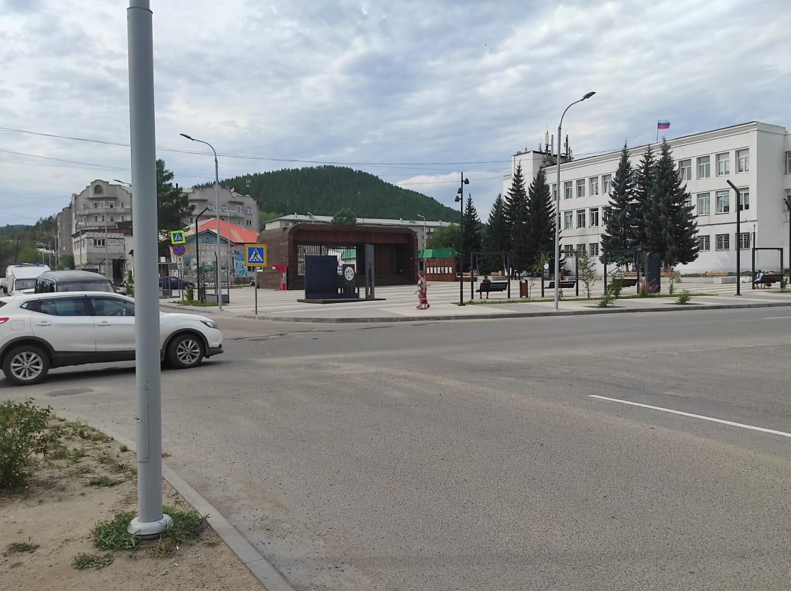
Инвестиционный паспорт
Хилокского муниципального округа

Slide 2
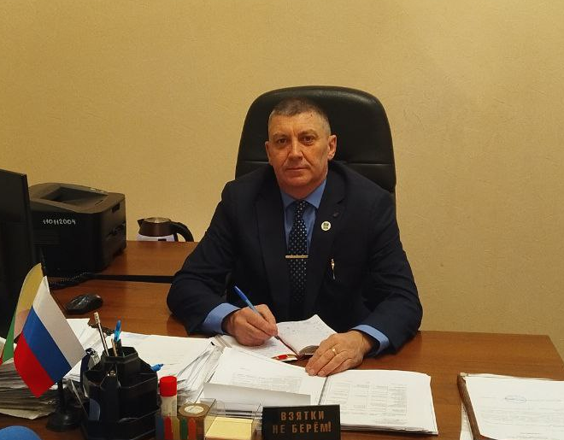
Уважаемые дамы и господа!
Приветствую Вас от имени администрации
Хилокского муниципального округа
Забайкальского края
и представляю Вашему вниманию
инвестиционный паспорт нашего муниципалитета.
Хилокский муниципальный округ – это территория, богатая лесными, земельными, минерально-сырьевыми, трудовыми и рекреационными ресурсами.
Если Вы – инвестор, ищущий партнера и единомышленника, который создаст Вам удобные условия для предпринимательства, то Хилокский округ – это Ваш лучший выбор. Мы готовы рассмотреть любые варианты привлечения капитала, передовых технологий, управленческого опыта.
Убежден, что наш округ откроет новые горизонты для развития Вашего бизнеса!
ВРИП главы Александр Николаевич Ермолаев

Slide 3
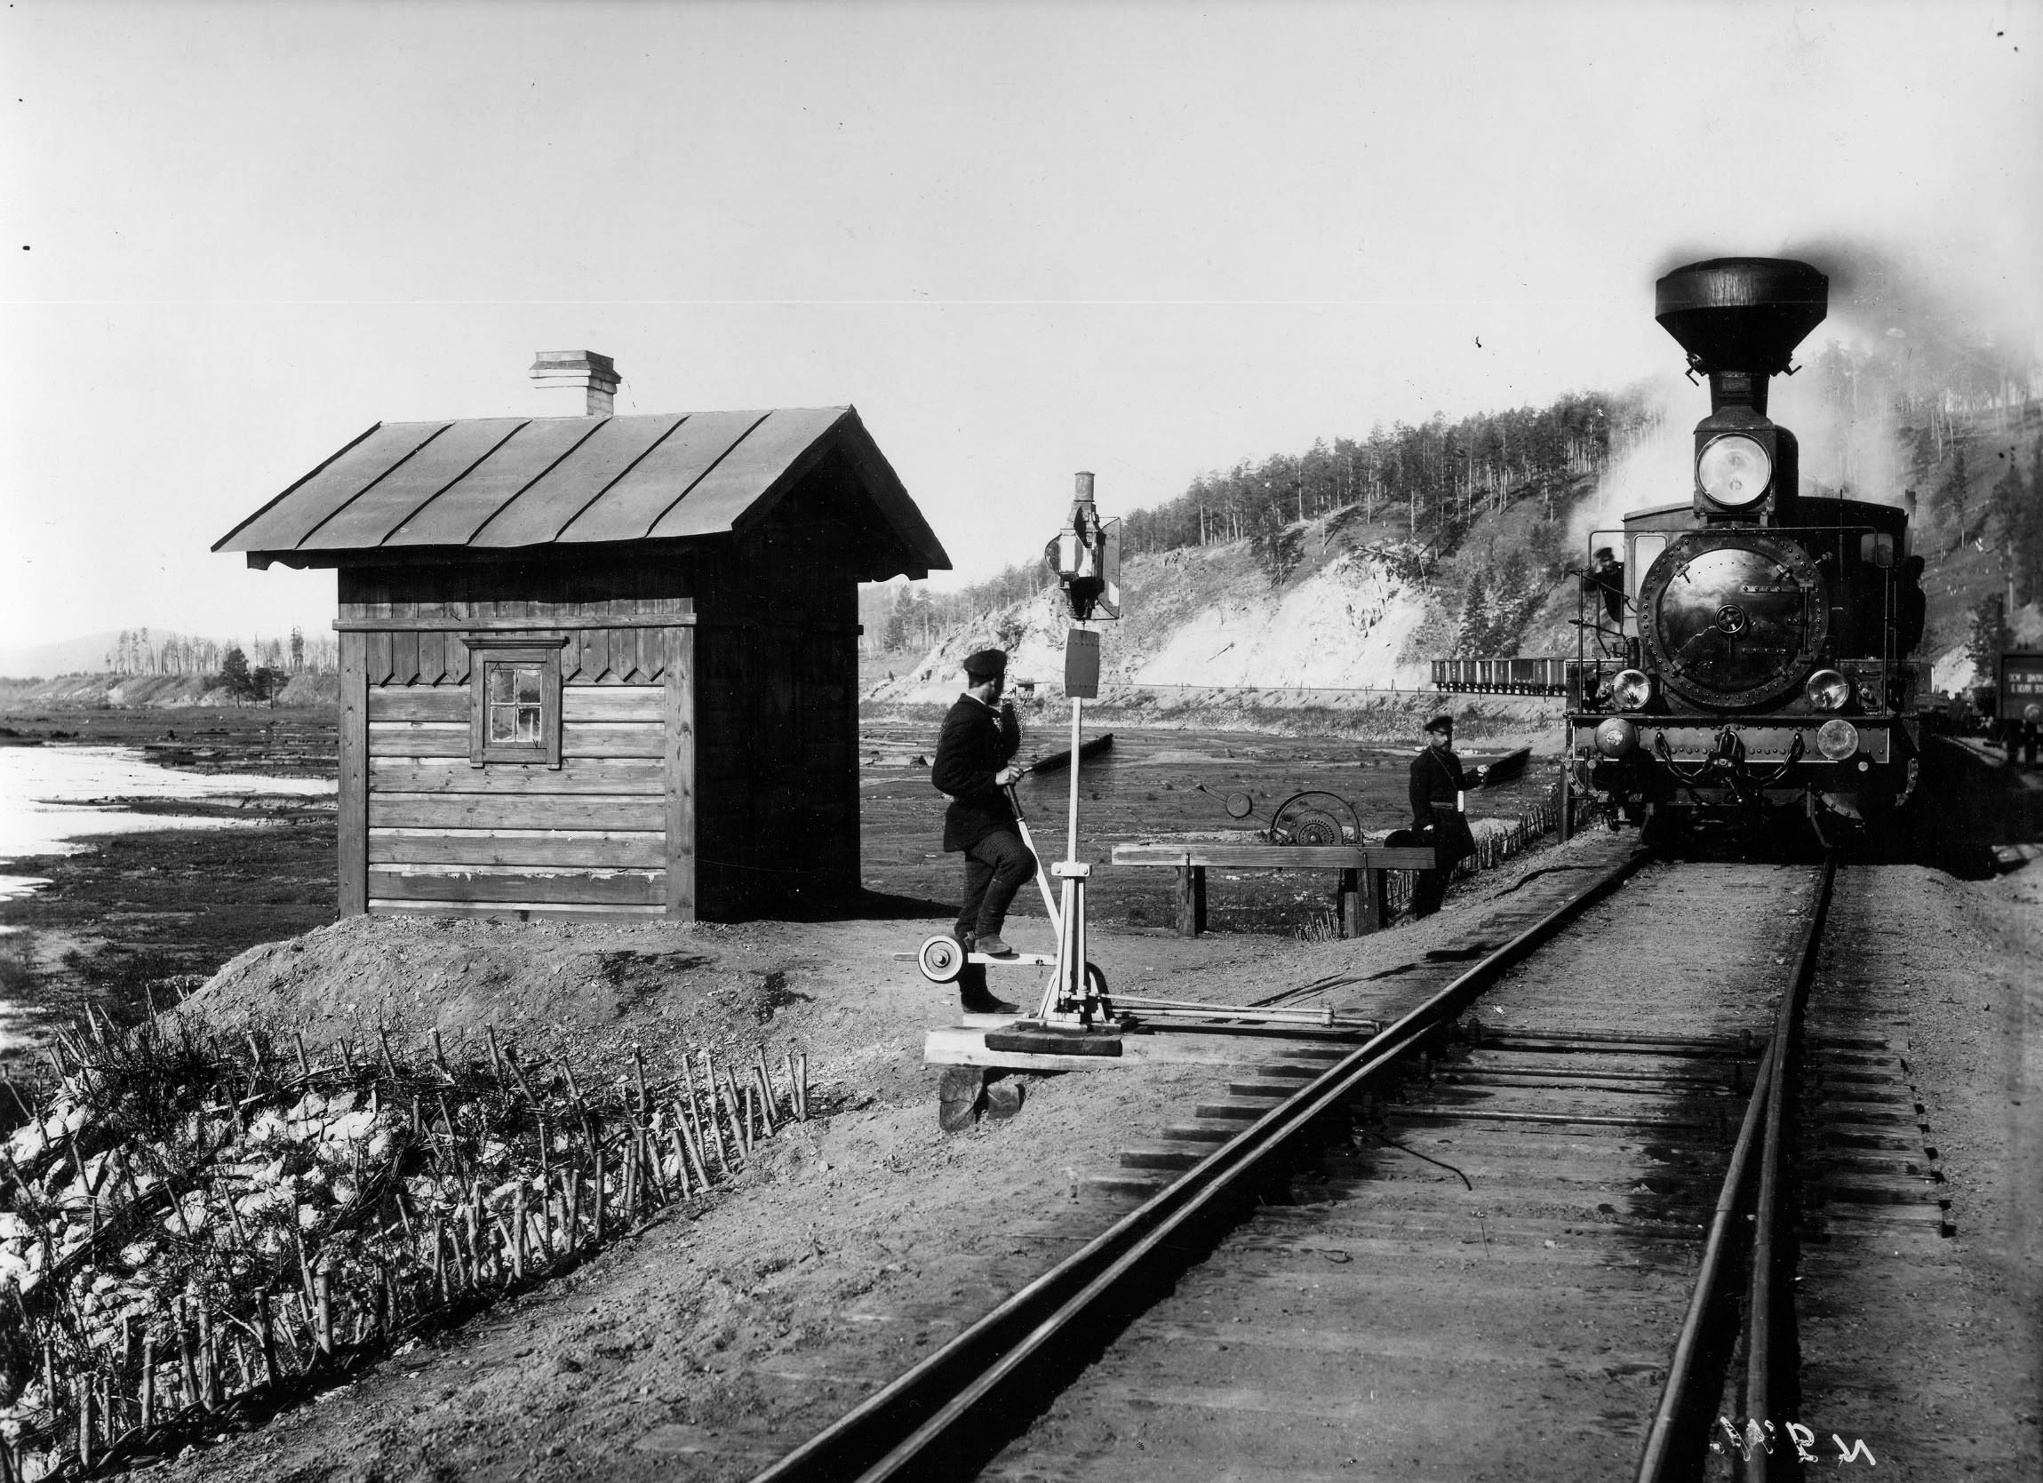
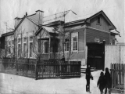
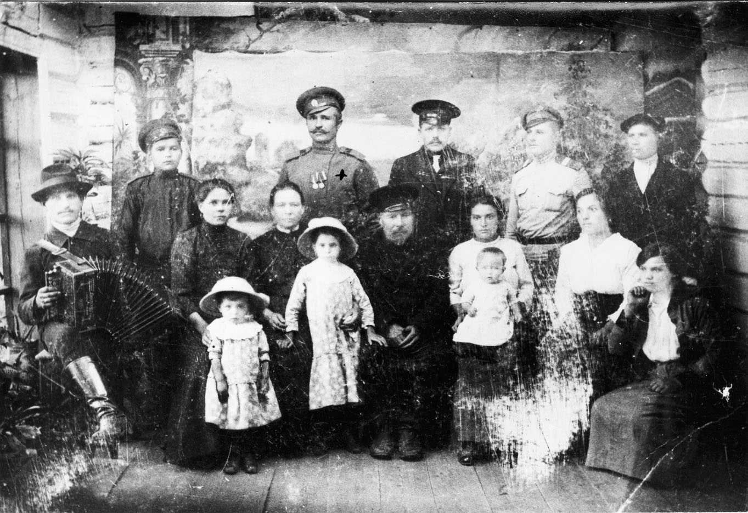
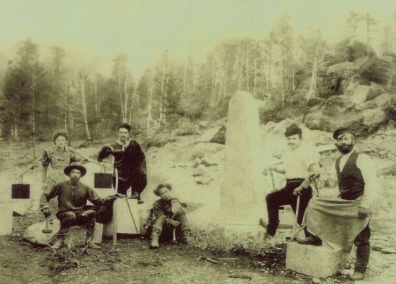
ИСТОРИЯ ХИЛОКСКОГО РАЙОНА
В 1653 году по долине реки Хилок прошла экспедиция Петра Бекетова,
проложившая Российскому государству путь в Забайкалье с запада. Но постоянных поселений не образовалось.
В 1895 году, с началом прокладки Забайкальской железной дороги, возникли первые станции и населённые пункты.
Среди них выделился посёлок Хилок, ставший сначала волостным, а затем и районным центром.
Хилокский район существовал трижды:
в 1926-1932 годах, 1935 – 1963 годах и с 1973 года по сегодняшний день.
В конце 2024 года Хилокский район преобразован в Хилокский муниципальный округ.

Slide 4
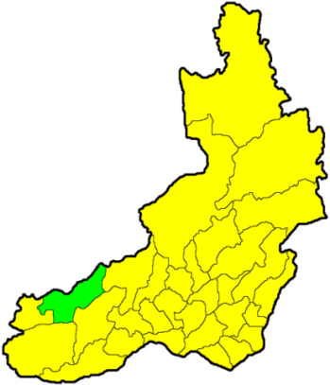
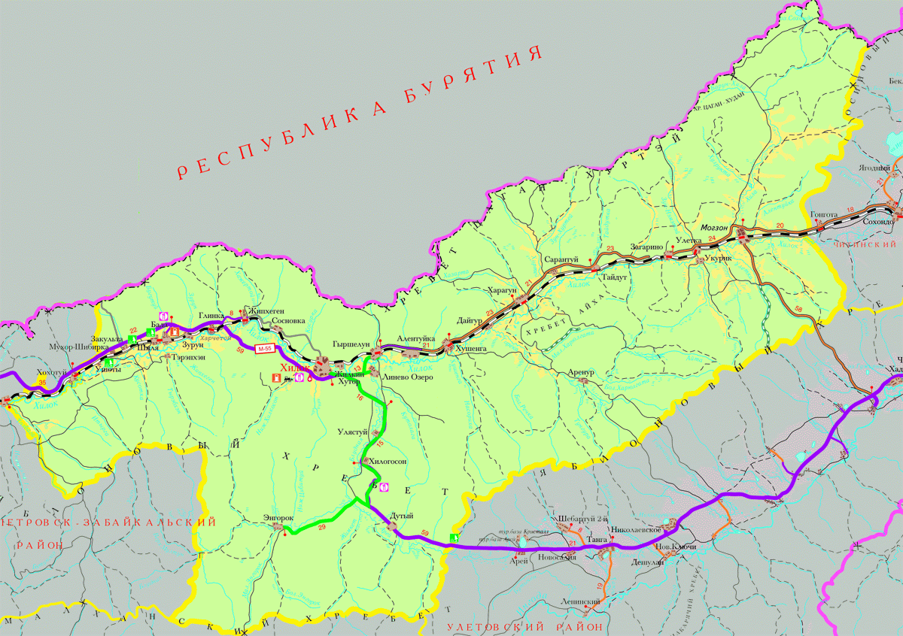
географическое
положение
Хилокский муниципальный округ расположен на юго-западе Забайкальского края в 223 км от города Чита.
Округ граничит:
на севере с Республикой Бурятия,
на западе с Петровск-Забайкальским муниципальным округом,
на юго-западе с Красночикойским муниципальным округом,
на юго-востоке с Улётовским муниципальным округом,
на востоке – с Читинским муниципальным округом.
14,8 тыс. км²
площадь территории

Slide 5
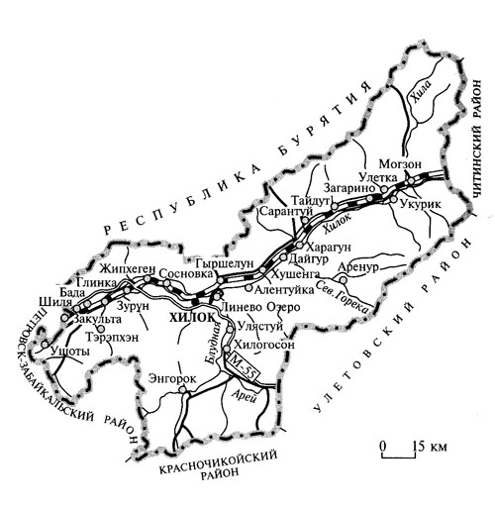
АДМИНИСТРАТИВНО-ТЕРРИТОРИАЛЬНОЕ устройство
28 населённых пунктов
город Хилок –
административный центр
посёлок городского типа Могзон
посёлок при станции Жипхеген
25 сёл

Slide 6


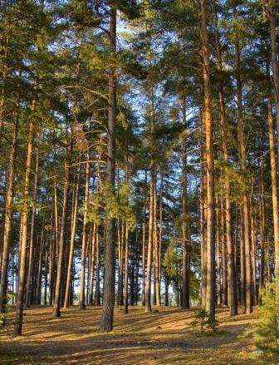
ресурсный потенциал
ЛЕСНЫЕ РЕСУРСЫ
13,3 тыс. км²
площадь лесов
121,5 млн. м³
общий запас древесины
преобладающие древесные породы –
лиственница, сосна, берёза , осина
Расчётная лесосека:
 | Ликвидный запас, тыс. м³ | Деловой запас, тыс. м³
Хвойные породы | 573,6 | 440,2
Мягколиственные породы | 174,1 | 96,3
Итого | 747,7 | 536,5

Slide 7
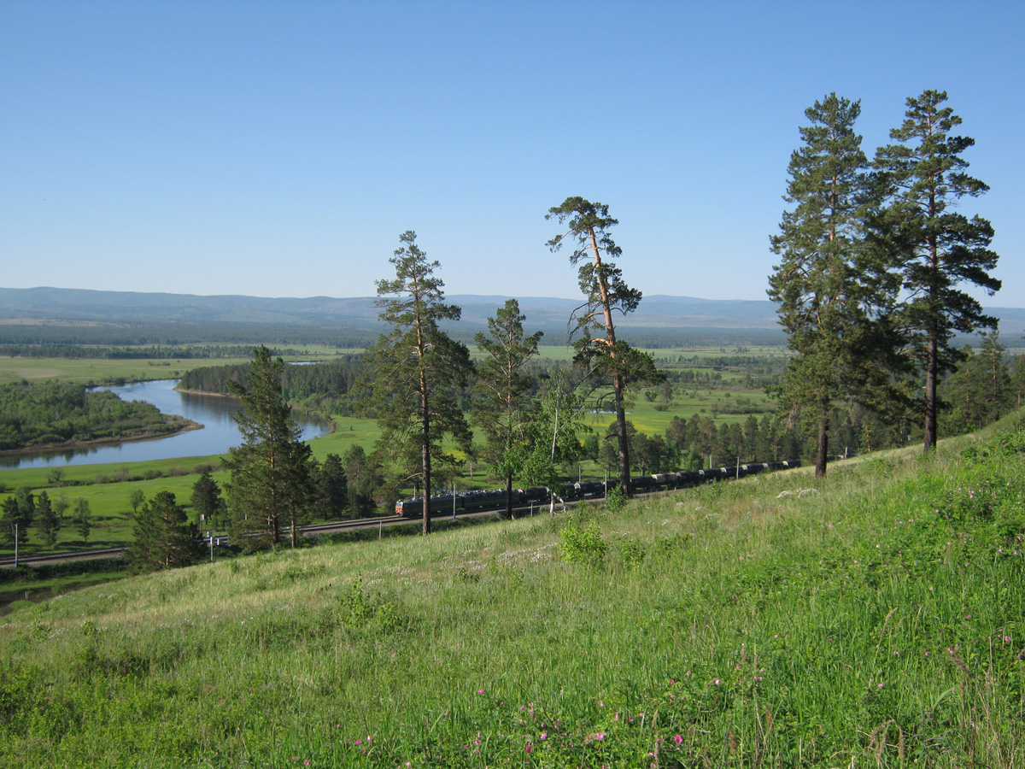
ресурсный потенциал
ЗЕМЕЛЬНЫЕ РЕСУРСЫ
14 831,65 км²
земельные ресурсы

Slide 8
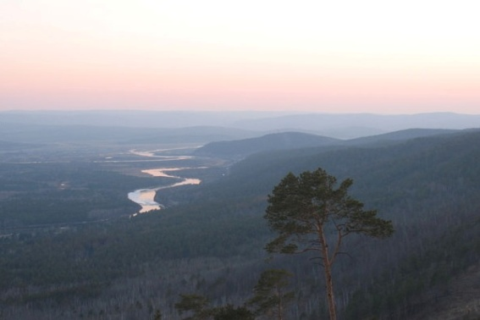
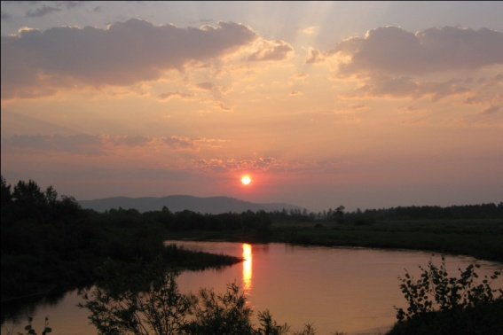
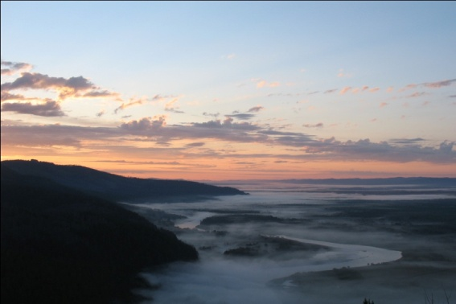
ресурсный потенциал
ВОДНЫЕ РЕСУРСЫ
944 км
протяжённость рек на территории округа
Все реки в пределах Хилокского муниципального округа принадлежат бассейну озера Байкал.
Главными водными артериями являются реки Хилок и Блудная,
характеризующиеся сильной разветвлённостью и меандрированием русла.

Slide 9
ресурсный потенциал
МИНЕРАЛЬНО-СЫРЬЕВАЯ БАЗА
Основные месторождения полезных ископаемых | Наименование полезных ископаемых | Информация о разработке месторождения
Месторождение Буртуйское | уголь бурый | месторождение эксплуатируется ООО «Буртуй», ООО «Россыпь»
Месторождение Жипхегенское | среднезернистый гранит с редкими порфировыми вкрапленниками полевых шпатов | месторождение эксплуатируется Жипхегенским щебёночным заводом – филиалом АО «Первая нерудная компания»
Месторождение Мултун Нижний | золото | месторождение эксплуатируется ООО «Мултун»
Участок Косурка | золото | месторождения эксплуатируются ООО «Читатехспецсервис»
Участок Золотая | золото
Месторождение Мохейское, участок Холинский | цеолиты | месторождение эксплуатируется ООО «Холинские цеолиты»
Площадь Бадинская | уран, марганцевые руды | ведётся геологическое изучение недр

Slide 10
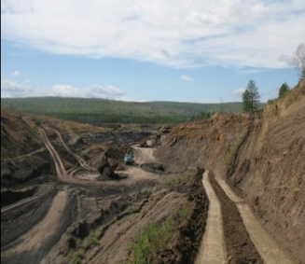
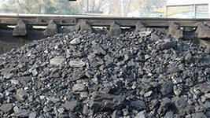
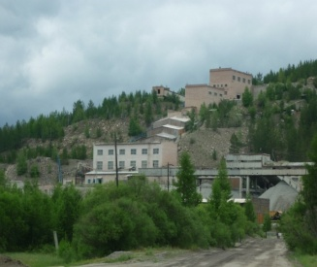
ресурсный потенциал
МИНЕРАЛЬНО-СЫРЬЕВАЯ БАЗА
Основные месторождения полезных ископаемых | Наименование полезных ископаемых | Информация о разработке месторождения
Месторождение Дусалейское | уран | в настоящее время месторождения не эксплуатируются
Месторождение Ланское | уран
Проявление Хужертинское | уран, цеолиты
Месторождение Халяртинское | уголь бурый
Площадь Аршанская | уголь
Участок Антиготка | золото
Участок Елонга | золото
Участок Косурский | золото
Участок Энгорок | золото
Бассейн Гуйлон | золото
Бассейн Улётка | золото
Проявление Ортинское | цеолиты
Месторождение Бадинское | цеолиты
Месторождение Холинское, участок Мохейский | цеолиты, перлит
Проявление Кумыхтинское 1 | бериллий, литий, рубидий
Проявление Бильчирское | флюорит

Slide 11
ресурсный потенциал
ДЕМОГРАФИЯ, ТРУДОВЫЕ РЕСУРСЫ
24,5 тыс. человек
численность постоянного населения
52,7%
47,3%
Доля населения трудоспособного возраста
в общей численности постоянного населения
19,7%
22,3%
58,0%

Slide 12
ресурсный потенциал
ДЕМОГРАФИЯ, ТРУДОВЫЕ РЕСУРСЫ
14 921
человек
численность трудовых ресурсов
9 179 человек
занято в экономике
5 742 человека
не занято в экономике
Занятые в экономике по сферам деятельности
5,3%
12,4%
22,9%
7,8%
8,7%
19,9%
9,6%
13,4%

Slide 13
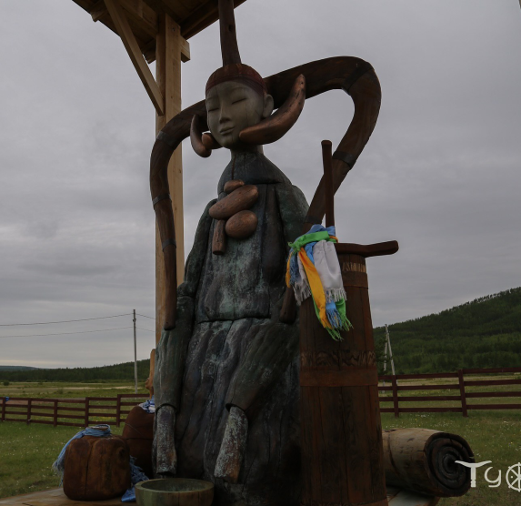
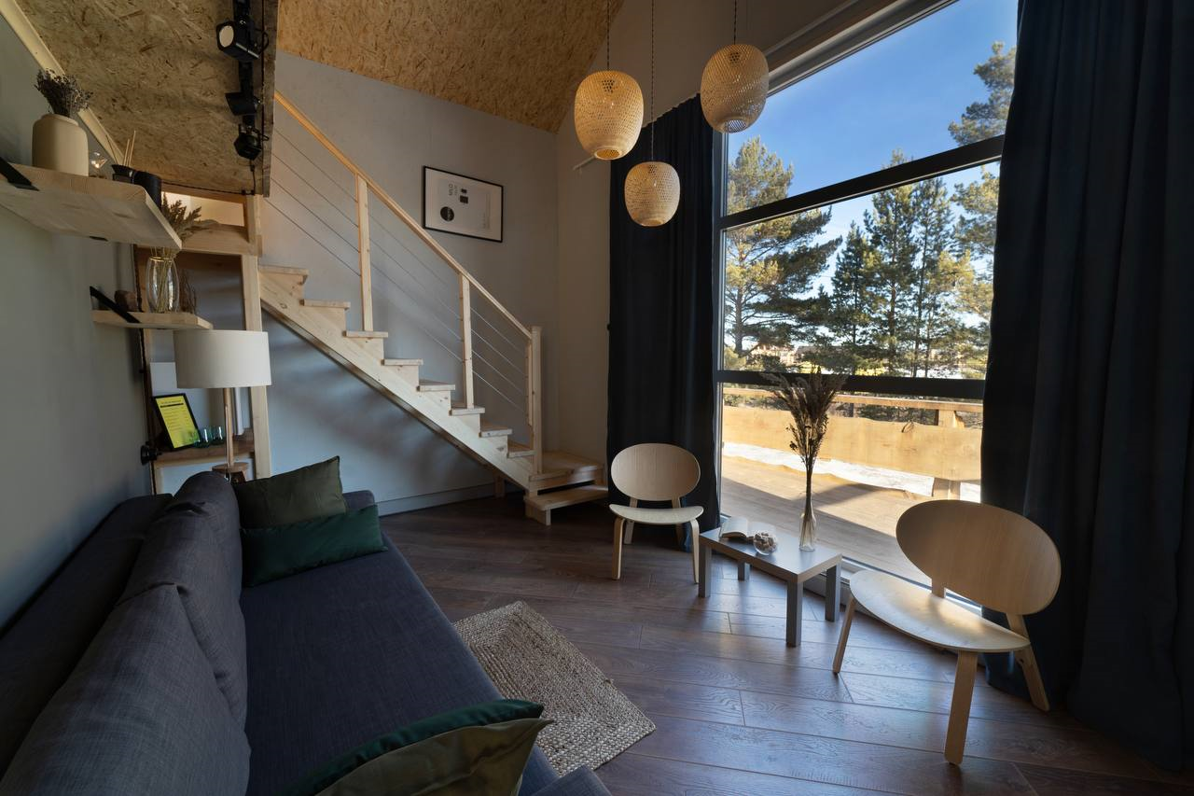
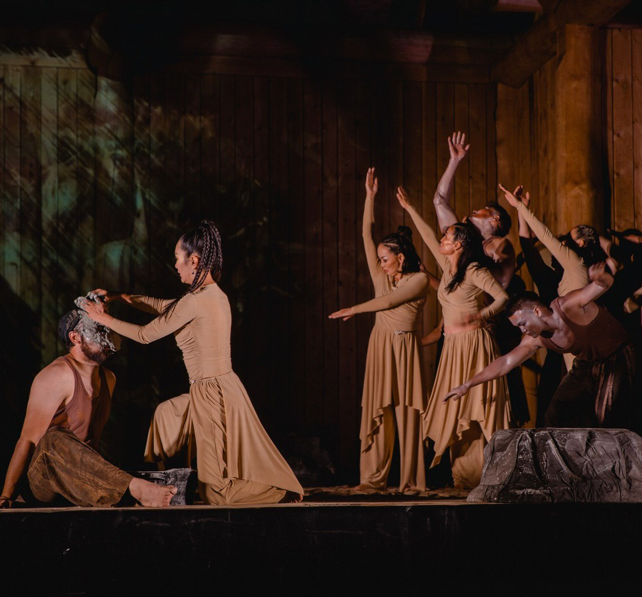
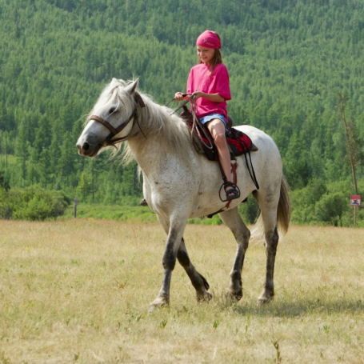

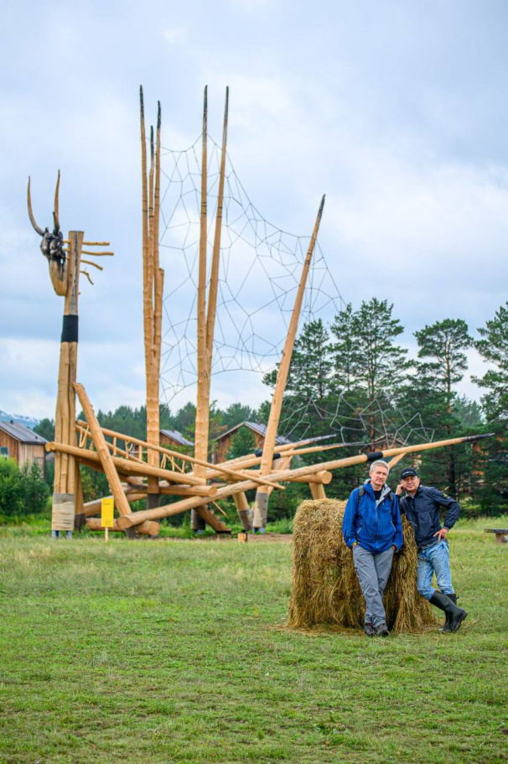
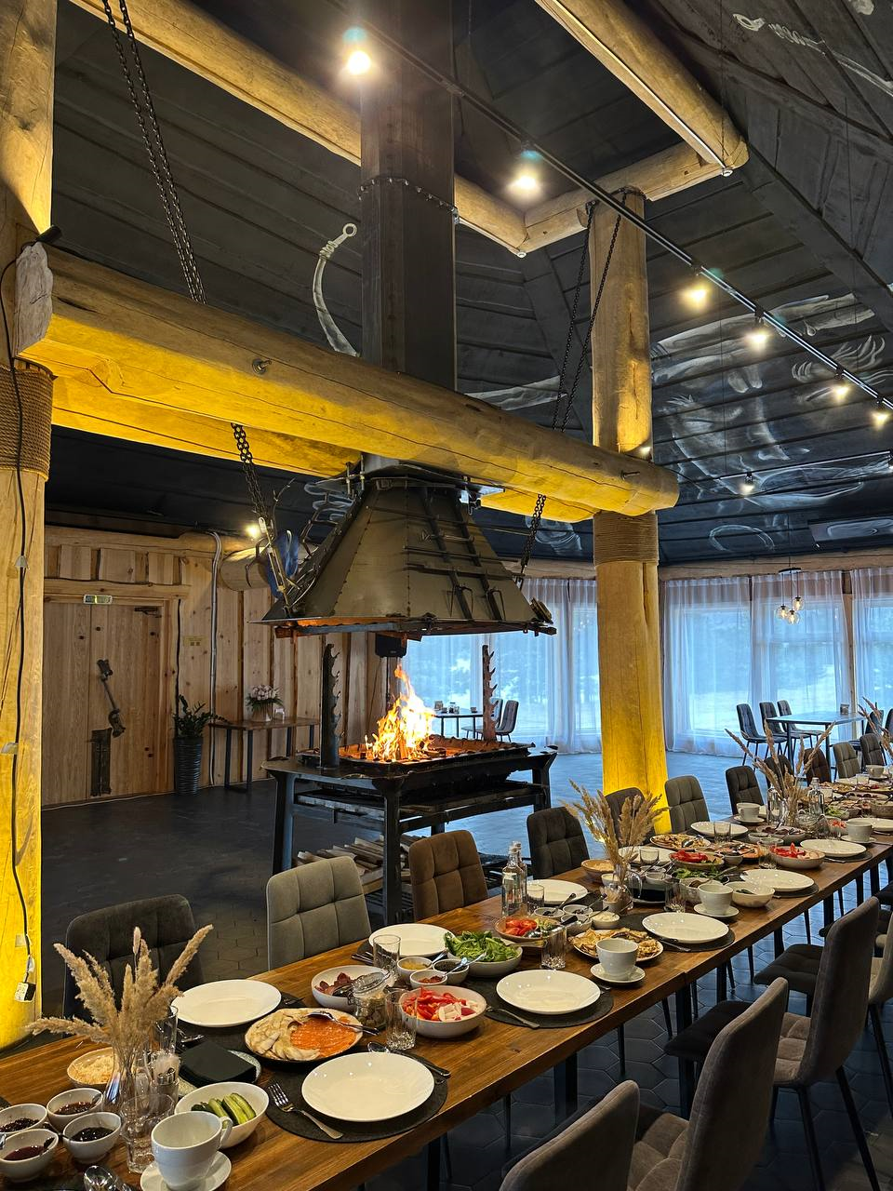



ресурсный потенциал
РЕКРЕАЦИОННЫЕ РЕСУРСЫ
ЛЕНД-АРТ ПАРК «ТУЖИ»
9,3 тыс. человек годовой туристический поток
В 2025 году Ленд-арт парк «Тужи» – один из победителей
федерального конкурса отечественных брендов «Знай наших»
форума «Сильные идеи для нового времени».
уникальная архитектурная среда
комфортное проживание, изысканная кухня
проведение мероприятий
активный отдых
мастер-классы

Slide 14

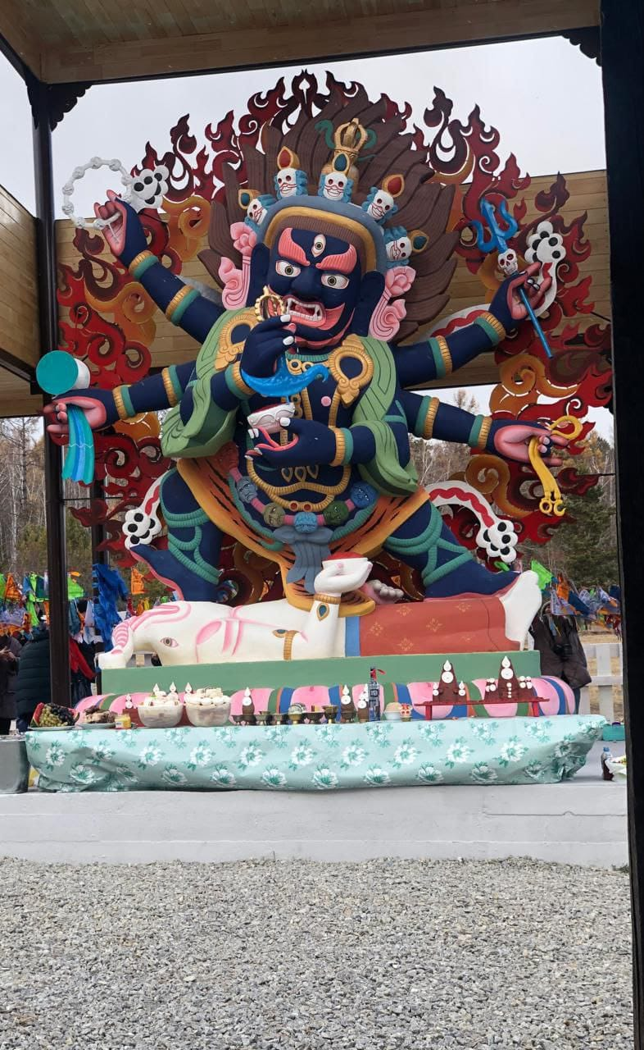
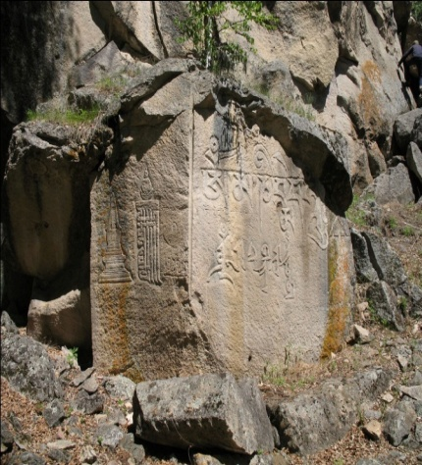
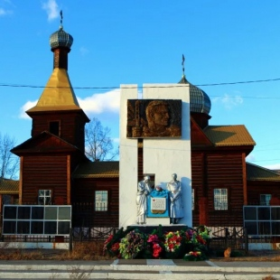
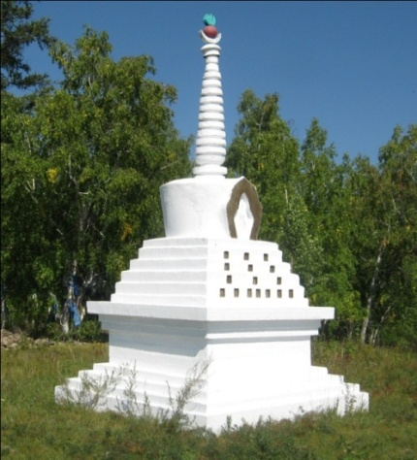
ресурсный потенциал
РЕКРЕАЦИОННЫЕ РЕСУРСЫ
БУДДИЙСКИЙ КОМПЛЕКС ВОЗЛЕ С. БАДА
Аналогов нет ни в России, ни в Монголии.
Основные объекты:
дуган Хилокской долины; четырёхметровые статуи Авалокитешвары,
произошедших от его слезы богинь Зелёная Тара и Белая Тара
и гневного воплощения Будды Арьябала Гомбо Сахюусан Махакала;
ступы и молитвенные барабаны.
НА ТЕРРИТОРИИ ОКРУГА:
более 80 археологических памятников;
52 памятника истории;
54 памятника архитектуры;
многочисленные этнографические объекты.

Slide 15
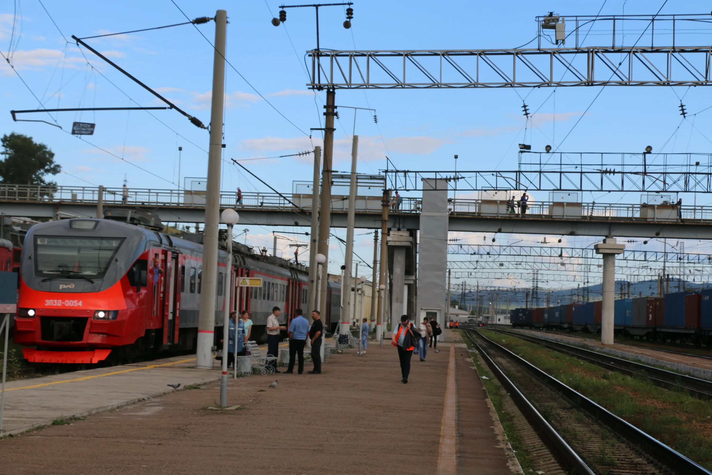
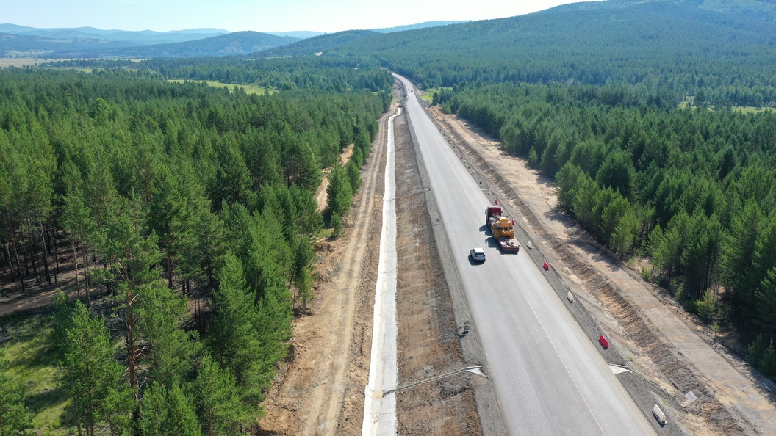
инфраструктура
ТРАНСПОРТНАЯ ИНФРАСТРУКТУРА
ЖЕЛЕЗНОДОРОЖНЫЙ ТРАНСПОРТ
200 км
протяжённость Транссибирской
железнодорожной магистрали на территории округа
КРУПНАЯ УЗЛОВАЯ
ЖЕЛЕЗНОДОРОЖНАЯ
СТАНЦИЯ в городе ХИЛОК
АВТОМОБИЛЬНЫЕ ДОРОГИ
146 км
протяжённость федеральной автомобильной трассы «Байкал» (Р-258) на территории округа
849,4 км
общая протяжённость сети автомобильных дорог
11 автозаправочных станций

Slide 16



инфраструктура
ТЕЛЕКОММУНИКАЦИИ
2
телевизионных провайдера
2
оператора
фиксированной
электросвязи
5
операторов
сотовой связи
8
интернет – провайдеров
11
стационарных отделений
почтовой связи
Цифровым телевидением, сотовой связью, почтовой связью обеспечены 25 населённых пунктов.
Доступом к сети Интернет обеспечен 21 населённый пункт.

Slide 17
инфраструктура
КОММУНАЛЬНАЯ ИНФРАСТРУКТУРА
ТЕПЛОСНАБЖЕНИЕ
населения, бюджетных и прочих потребителей осуществляют 34 котельные, работающие на твёрдом топливе (угле);
общая площадь зданий, оборудованных централизованным теплоснабжением – более 300 тыс. м²;
годовой объём производства тепловой энергии – 71,4 тыс. Гкал;
протяжённость теплосетей в двухтрубном исчислении – 44,4 км
ВОДОСНАБЖЕНИЕ
во всех населённых пунктах имеются артезианские скважины, обеспечивающие питьевое водоснабжение;
в г. Хилок функционирует водоочистная станция производительностью 65 м³/час;
годовой объём отпуска воды водопроводными сооружениями всем потребителям – 228,6 тыс. м³;
протяжённость водопроводных сетей – 21,0 км
ВОДООТВЕДЕНИЕ
пропускная способность очистных сооружений – 1,7 тыс. м³/сутки;
годовой объём пропущенных сточных вод:
через канализацию – 203,7 тыс. м³, через ОС – 163,0 тыс. м³;
протяжённость канализационных сетей – 36,4 км
ЭЛЕКТРОСНАБЖЕНИЕ
26 из 28 населённых пунктов
обеспечены круглосуточным электроснабжением

Slide 18
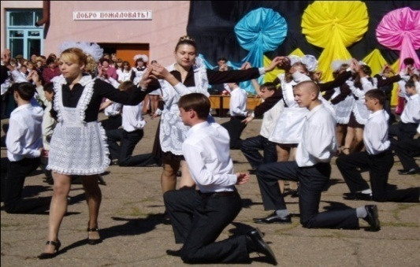
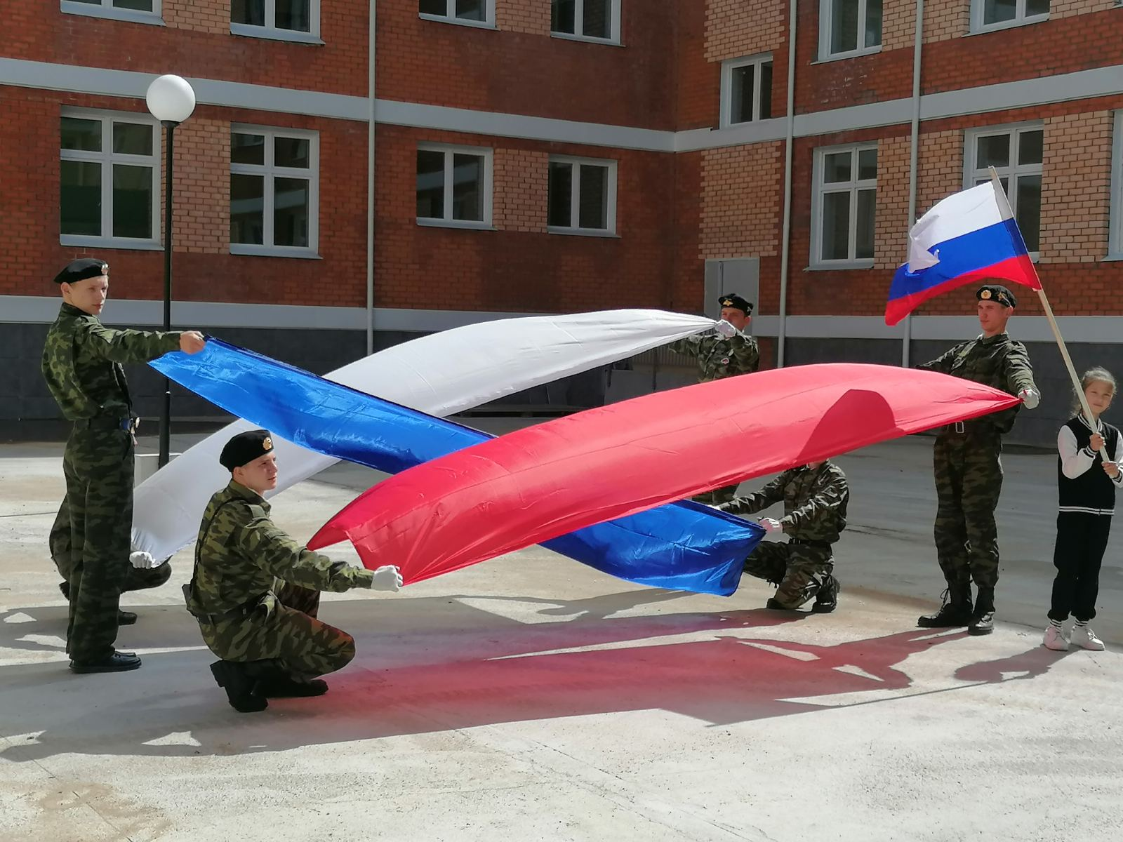
инфраструктура
СЕТЬ ОБРАЗОВАТЕЛЬНЫХ УЧРЕЖДЕНИЙ
ДОШКОЛЬНОЕ ОБРАЗОВАНИЕ
10 детских садов
число мест в дошкольных учреждениях – 1 024 места;
обеспеченность детей 1-6 лет местами
в дошкольных учреждениях – 170 детей на 100 мест
ОБЩЕЕ ОБРАЗОВАНИЕ
8 начальных общеобразовательных школ,
4 основные общеобразовательные школы,
8 средних общеобразовательных школ
численность учащихся – 3 626 человек
ПРОФЕССИОНАЛЬНОЕ ОБРАЗОВАНИЕ
Хилокское железнодорожное училище
численность учащихся – 369 человек
ДОПОЛНИТЕЛЬНОЕ ОБРАЗОВАНИЕ
Детско-юношеская спортивная школа
численность учащихся – 520 человек;
Центр детского творчества «Вдохновение»
численность посещающих – 952 человека
На базе образовательных учреждений функционируют:
IT-куб,
10 Центров образования «Точки роста»,
8 Центров цифровой образовательной среды,
муниципальный опорный центр
по внедрению персонифицированного финансирования
дополнительного образования детей «Навигатор ДОД»

Slide 19
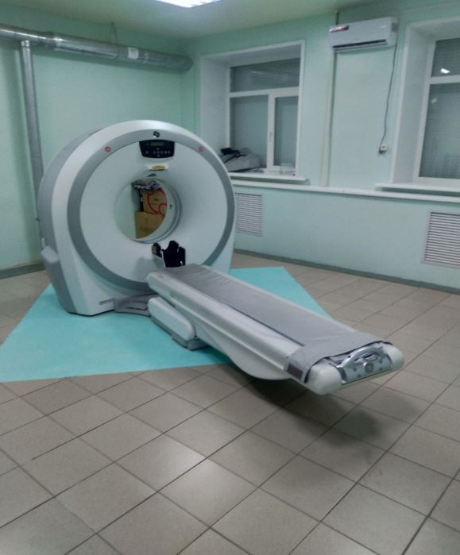
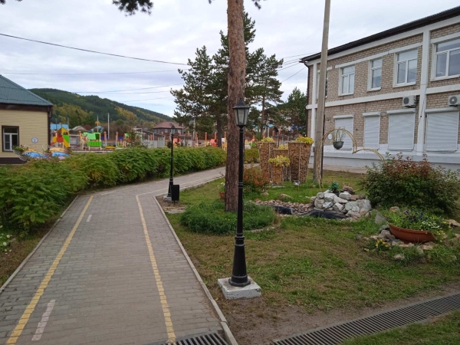
инфраструктура
УЧРЕЖДЕНИЯ ЗДРАВООХРАНЕНИЯ
ГУЗ «ХИЛОКСКАЯ ЦЕНТРАЛЬНАЯ РАЙОННАЯ БОЛЬНИЦА»
центральная поликлиника, детская поликлиника, больничный комплекс,
отделение скорой медицинской помощи в г. Хилок;
3 участковые больницы в пгт. Могзон, сёлах Бада и Линёво Озеро;
врачебная амбулатория в с. Харагун;
12 фельдшерско-акушерских пунктов;
4 станции «Скорой помощи»
ПОЛИКЛИНИКА НА СТ. ХИЛОК
ЧУЗ «КЛИНИЧЕСКАЯ БОЛЬНИЦА «РЖД-МЕДИЦИНА»
ГОРОДА ЧИТА»
Число коек круглосуточного пребывания | коек | 103
Мощность амбулаторно-поликлинических учреждений | посещений в смену | 740
Численность врачей всех специальностей | человек | 37
Численность среднего медицинского персонала | человек | 141

Slide 20

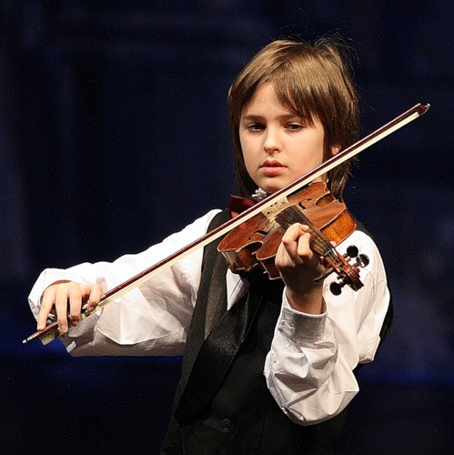
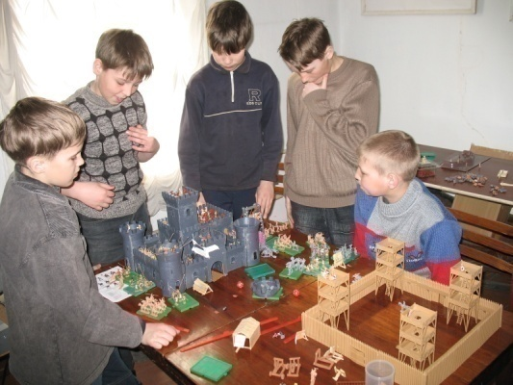

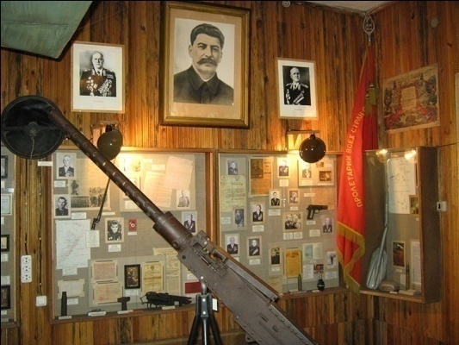
инфраструктура
СЕТЬ УЧРЕЖДЕНИЙ КУЛЬТУРЫ
детская художественная школа
филиал в пгт. Могзон
численность учащихся – 174 человека
дворец культуры железнодорожников,
межпоселенческое
социально-культурное объединение,
17 сельских домов культуры
число клубных формирований – 146
детская музыкальная школа
филиалы в с. Бада и с. Линёво Озеро
численность учащихся – 111 человек
число мест в зрительных залах – 2 504
краеведческий музей
20 общедоступных
(публичных) библиотек
число книг и журналов – 136,7 тыс. экземпляров
число экспонатов основного фонда – 14,3 тыс. ед.
число пользователей – 18,1 тыс. человек
число посещений – 1 941 человек в год
число занятых в клубных формированиях – 2 115 человек

Slide 21
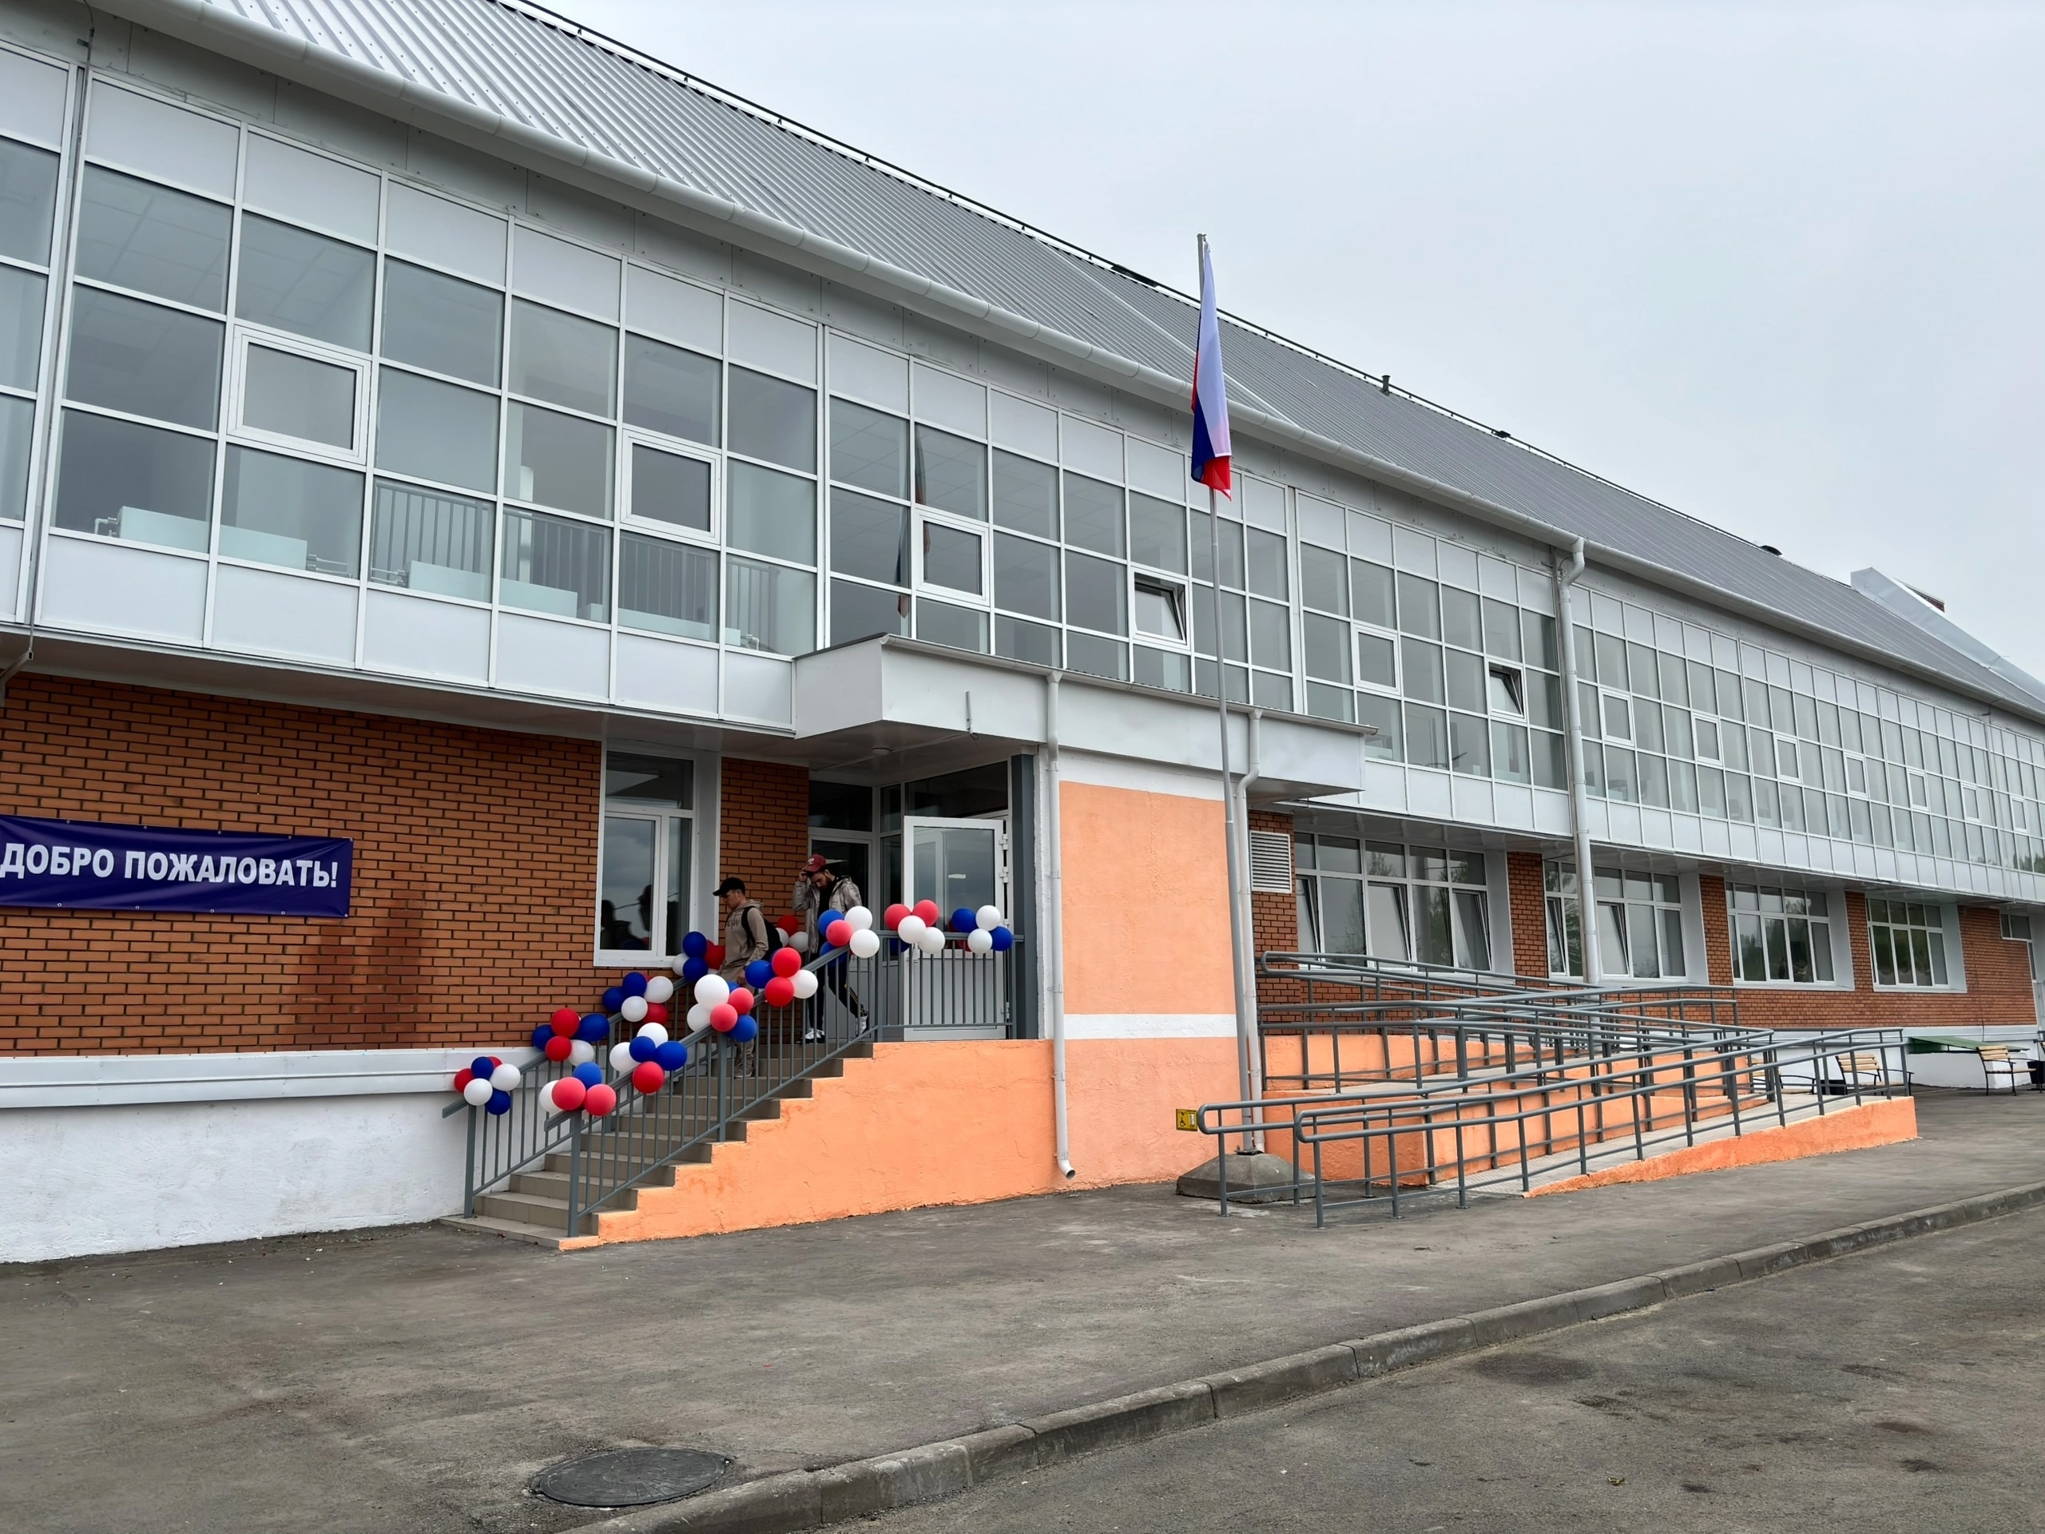
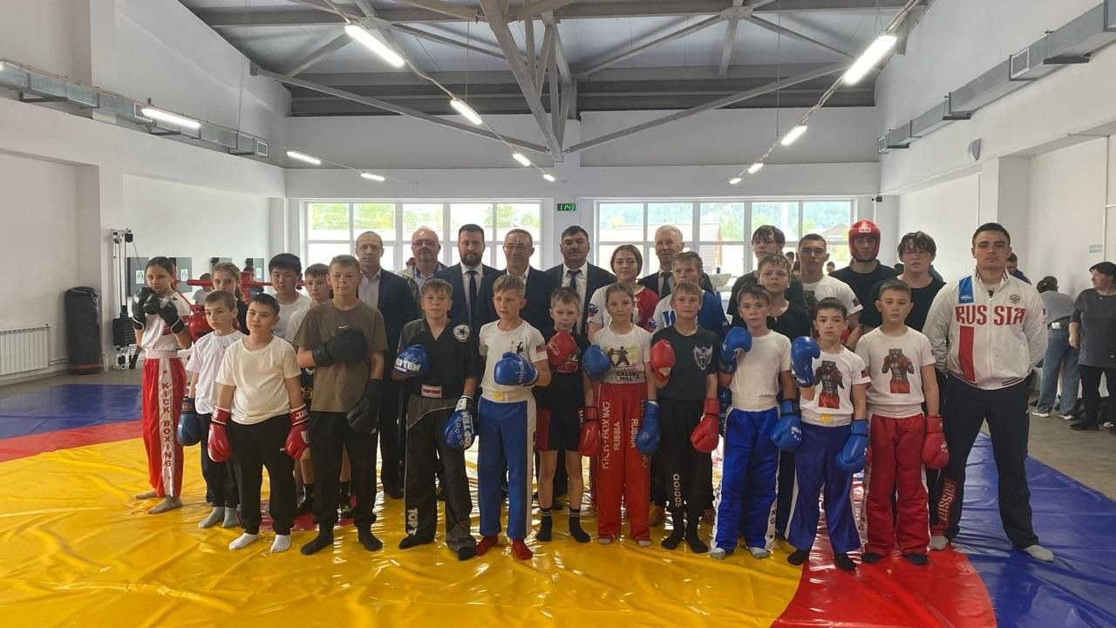
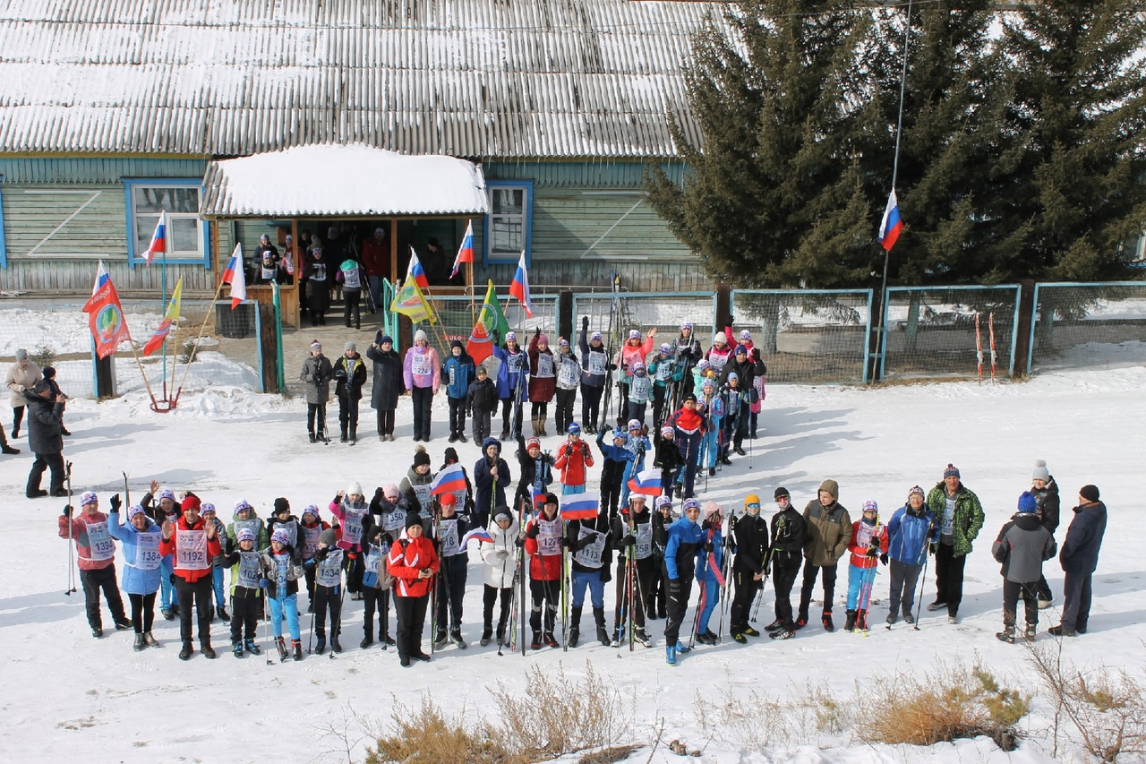
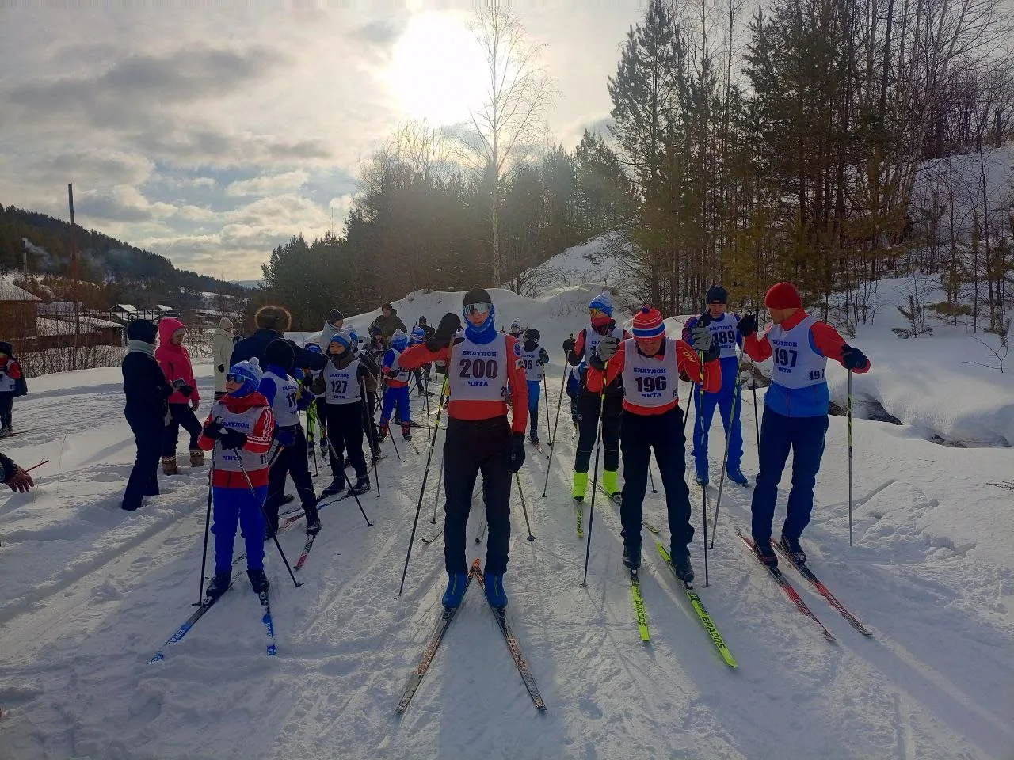
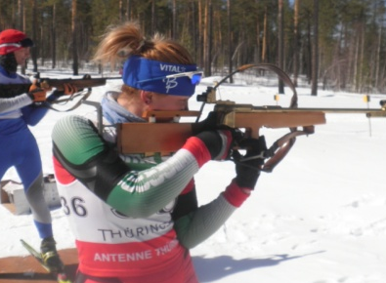
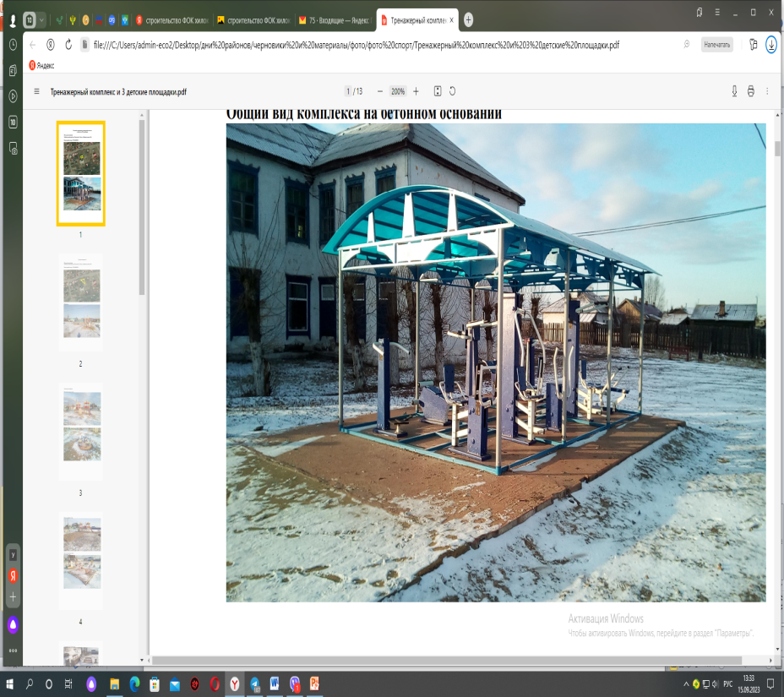
инфраструктура
ФИЗИЧЕСКАЯ КУЛЬТУРА И СПОРТ
ЧИСЛЕННОСТЬ СИСТЕМАТИЧЕСКИ ЗАНИМАЮЩИХСЯ ФИЗКУЛЬТУРОЙ И СПОРТОМ – 8 635 ЧЕЛОВЕК
ДЕТСКО-ЮНОШЕСКАЯ СПОРТИВНАЯ ШКОЛА
в её составе:
ФИЗКУЛЬТУРНО-ОЗДОРОВИТЕЛЬНЫЙ КОМПЛЕКС
5 спортивных секций, численность занимающихся – 200 человек
ЛЫЖНАЯ БАЗА «ЗВЕЗДА»
численность занимающихся – 40 человек
12 СПОРТИВНЫХ СЕКЦИЙ на базе общеобразовательных школ
численность занимающихся – 691 человек
ОБЩЕЕ ЧИСЛО СПОРТИВНЫХ СООРУЖЕНИЙ – 80
в том числе:
3 футбольных поля, 3 хоккейных коробки, 1 сезонный бассейн,
3 сооружения для стрелковых видов спорта,
18 объектов городской рекреационной инфраструктуры
(5 универсальных спортивных площадок с искусственным покрытием ,
8 площадок с тренажёрами, 5 сезонных катков) и т.д.

Slide 22
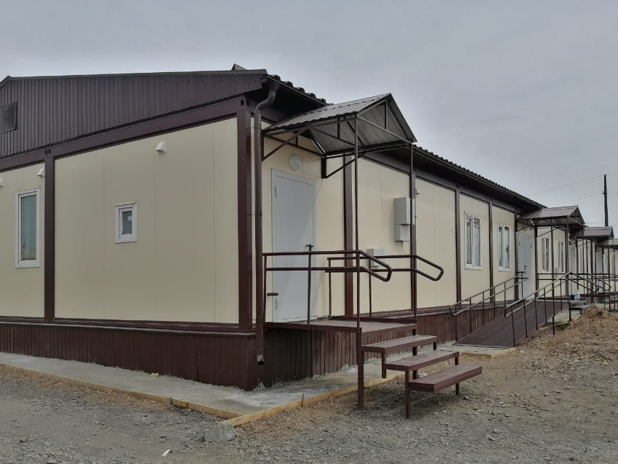
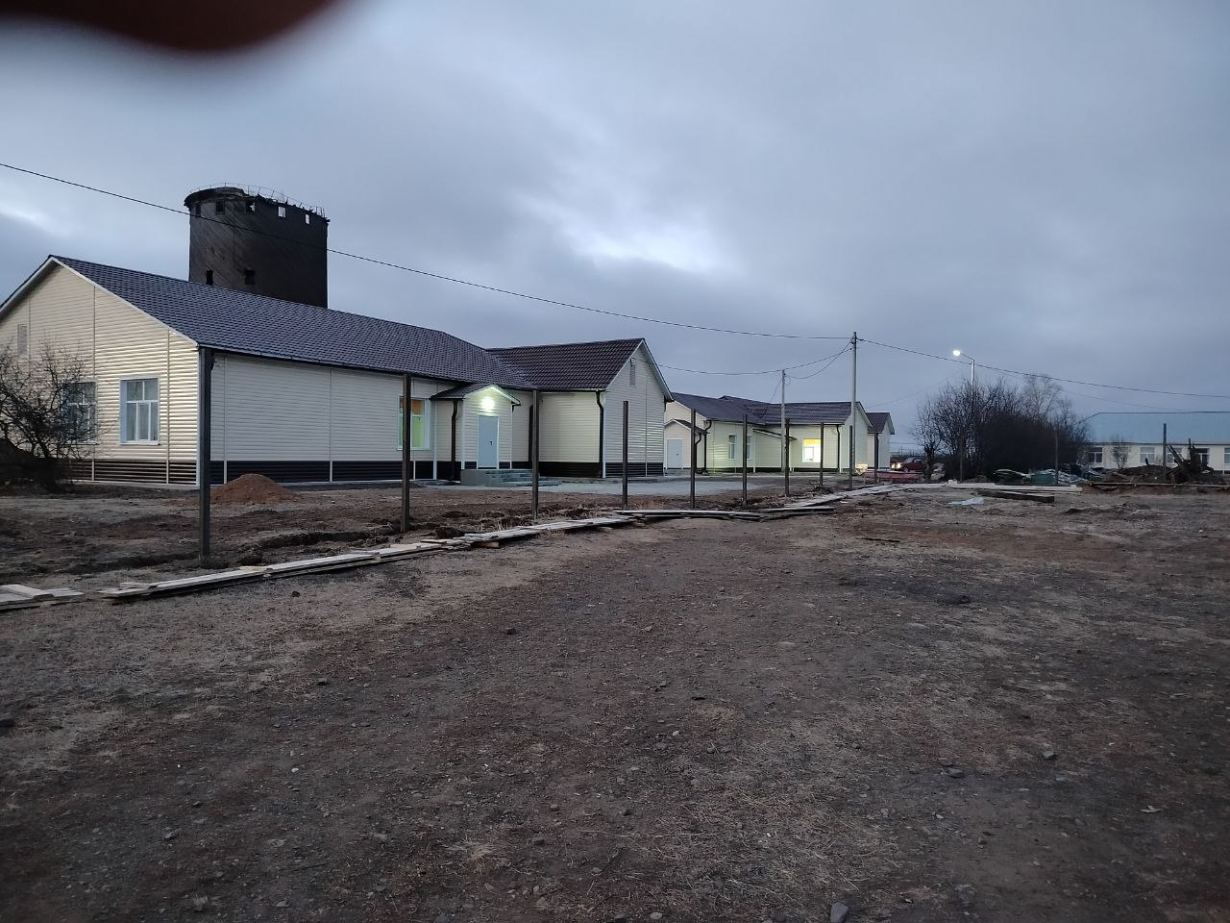
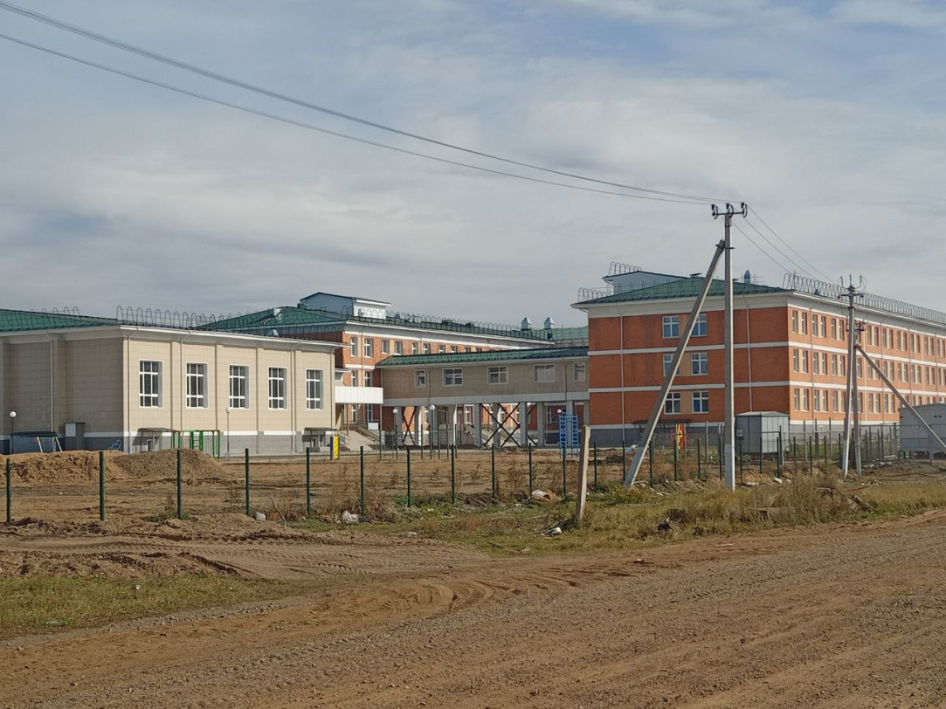
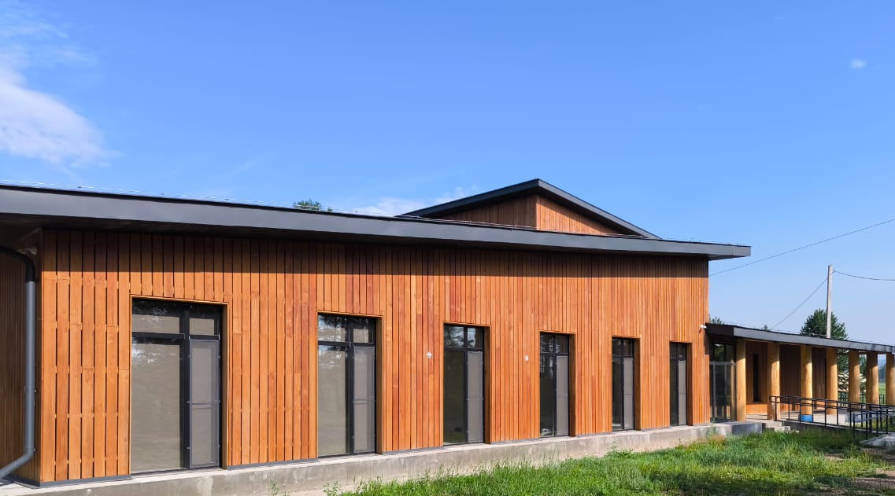
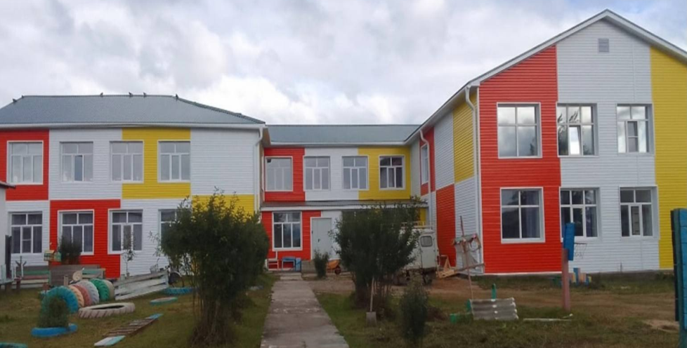
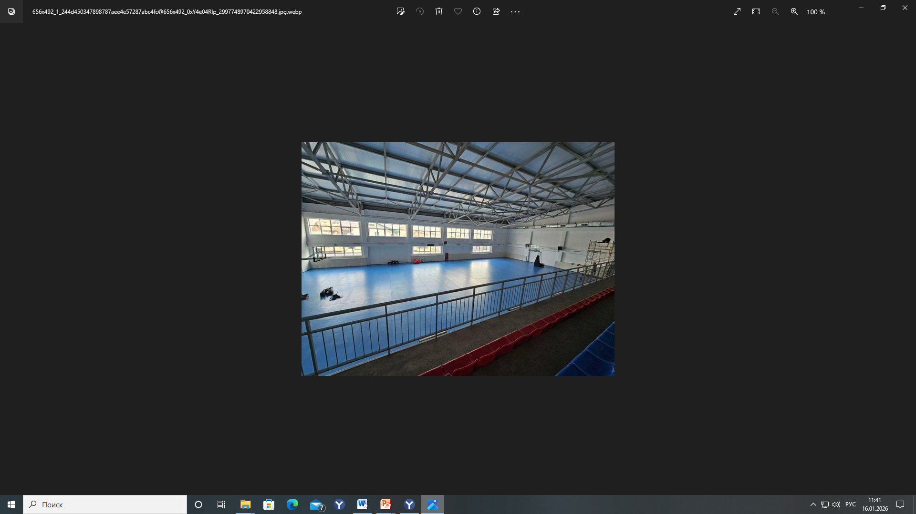
инфраструктура
ОБНОВЛЕНИЕ ОБЪЕКТОВ ИНФРАСТРУКТУРЫ
НАИБОЛЕЕ КРУПНЫМИ И СОЦИАЛЬНО-ЗНАЧИМЫМИ ПРОЕКТАМИ ПО ОБНОВЛЕНИЮ ИНФРАСТРУКТУРНЫХ ОБЪЕКТОВ
ЗА ПОСЛЕДНИЕ ТРИ ГОДА СТАЛИ:
строительство школы – детского сада
в пгт. Могзон, год ввода – 2023
возведение участковой больницы
в модульной конструкции
в пгт. Могзон, год ввода – 2025
комплексный капитальный ремонт
и оснащение 5-ти зданий школ,
на фото – школа № 18 с. Харагун
строительство физкультурно-оздоровительного комплекса
в г. Хилок , год ввода – 2025
возведение спортивно-оздоровительного комплекса в ленд-арт парке «Тужи», год ввода – 2025
комплексный капитальный ремонт
2-х зданий детских садов,
на фото – детский сад № 2 с. Бада

Slide 23
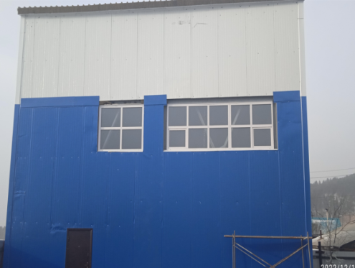
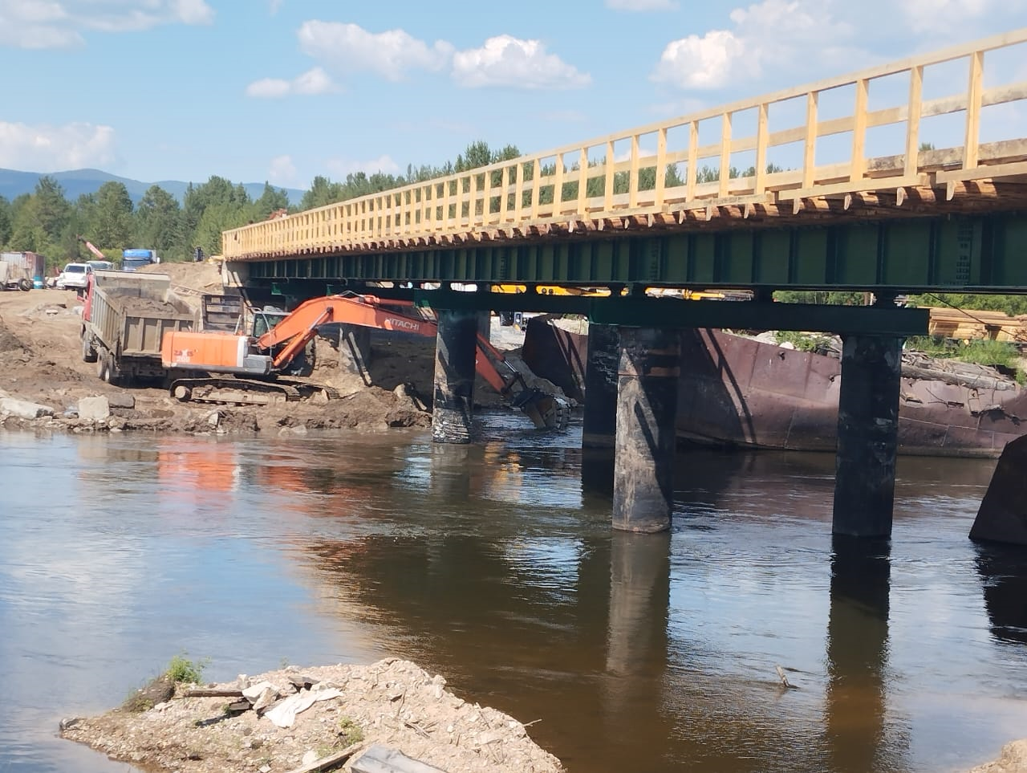




инфраструктура
ОБНОВЛЕНИЕ ОБЪЕКТОВ ИНФРАСТРУКТУРЫ
НАИБОЛЕЕ КРУПНЫМИ И СОЦИАЛЬНО-ЗНАЧИМЫМИ ПРОЕКТАМИ ПО ОБНОВЛЕНИЮ ИНФРАСТРУКТУРНЫХ ОБЪЕКТОВ
ЗА ПОСЛЕДНИЕ ТРИ ГОДА СТАЛИ:
строительство станции очистки воды в г. Хилок, год ввода – 2023
масштабная реконструкция
очистных сооружений в г. Хилок,
год ввода – 2025
восстановление разрушенного ледоходом моста на автомобильной дороге Бада – Тэрэпхэн
строительство очистных сооружений в п.ст. Жипхеген , год ввода – 2025
капитальный ремонт сетей водоснабжения в п.ст. Жипхеген
благоустройство 26-ти общественных территорий (в т.ч. 3 масштабных проекта благоустройства)

Slide 24
финансы
ФИНАНСОВО-КРЕДИТНЫЕ УЧРЕЖДЕНИЯ
На территории Хилокского муниципального округа функционируют:
3 дополнительных офиса филиалов банков ПАО «Сбербанк России», Банк ВТБ (ПАО), ПАО «Совкомбанк»
1 микрокредитная компания ООО МКК «Центрофинанс групп»
8 кредитных потребительских кооперативов
НАЛОГОВЫЙ ПОТЕНЦИАЛ
Собственные доходы местного бюджета
Доля собственных доходов в общем объёме доходов бюджета – 25,2%
Налогоплательщики по сферам деятельности

Slide 25
финансы
МУНИЦИПАЛЬНЫЕ ПРОГРАММЫ, ПРИНЯТЫЕ К ФИНАНСИРОВАНИЮ
ИЗ МЕСТНОГО БЮДЖЕТА В 2025 ГОДУ
Наименование программы | Сумма, тыс. руб.
Управление муниципальными финансами и муниципальным долгом муниципального района «Хилокский район» | 71 661,4
Экономическое развитие муниципального района «Хилокский район» | 65 277,0
Совершенствование гражданской обороны, защиты населения и территорий муниципального района «Хилокский район» от чрезвычайных ситуаций природного и техногенного характера | 400,0
Социальное развитие муниципального района «Хилокский район» | 714,2
Территориальное развитие муниципального района «Хилокский район» | 21 463,1
Культура муниципального района «Хилокский район» | 89 945,9
Развитие образования муниципального района «Хилокский район» | 774 482,9
Безопасность гидротехнических сооружений, находящихся на территории муниципального района «Хилокский район» | 1 000,0
Обеспечение экологической безопасности окружающей среды и населения муниципального района «Хилокский район» при обращении с отходами производства и потребления | 22 610,0
ИТОГО | 1 047 554,5

Slide 26




экономика
ОСНОВА ЭКОНОМИКИ ХИЛОКСКОГО МУНИЦИПАЛЬНОГО ОКРУГА – ЖЕЛЕЗНОДОРОЖНЫЙ ТРАНСПОРТ
На железнодорожных предприятиях трудятся
2,5 тыс. человек –
это ⅓ общей численности занятых в экономике граждан
ОБЪЁМ И СТРУКТУРА ПРОМЫШЛЕННОГО ПРОИЗВОДСТВА
млн. руб.

Slide 27


экономика
ДОБЫЧА ПОЛЕЗНЫХ ИСКОПАЕМЫХ
ПРЕДПРИЯТИЯ ДОБЫВАЮЩЕЙ ОТРАСЛИ
Жипхегенский щебёночный завод – филиал АО «Первая нерудная компания»
Предприятие занимается добычей гранита и переработкой его в щебень различных фракций.
Производственная мощность завода – 720 тыс. м³ в год.
ПРЕДПРИЯТИЯ ДОБЫВАЮЩЕЙ ОТРАСЛИ
ООО «Буртуй», ООО «Россыпь»
Осуществляют разработку Буртуйского месторождения бурого угля.
Годовой объём добычи – 500-600 тыс. тонн.
ОСНОВНЫЕ ИНДИКАТОРЫ ДЕЯТЕЛЬНОСТИ ПРЕДПРИЯТИЙ ДОБЫВАЮЩЕЙ ПРОМЫШЛЕННОСТИ:
Наименование показателя | 2022 год | 2023 год | 2024 год
Объём производства промышленной продукции по виду деятельности «Добыча полезных ископаемых», млн. руб. | 689,1 | 1 663,0 | 1 643,8
в сопоставимых ценах, % к предыдущему году | 84,4 | 199,4 | 88,6
Численность занятых в отрасли, человек | 215 | 215 | 163
Среднемесячная заработная плата, руб. | 50 822 | 64 362 | 95 000

Slide 28



экономика
ОБРАБАТЫВАЮЩИЕ ПРОИЗВОДСТВА
ДЕРЕВООБРАБАТЫВАЮЩАЯ ПРОМЫШЛЕННОСТЬ
ИП Цветков А.Е., ИП Кухтин Е.С., ООО «Сельва», ООО «Тагви», ООО «Гармония», ИП Галичкина Н.А.
и другие
ПИЩЕВАЯ ПРОМЫШЛЕННОСТЬ
ИП Котельников В.И., ИП Разыкова Р.М., ИП Таскаев В.Е., ИП Добрынина Ю.А., ИП Коротыгин А.Д.,
ИП Джаборов А.Б., ООО «Продовольствие», ИП Котусов Г.Е., ИП Шарбунаева Т.В. и другие
ПОЛИГРАФИЧЕСКАЯ ПРОМЫШЛЕННОСТЬ
МКУ «Центр бухгалтерского учёта и материально-технического обеспечения»
ОСНОВНЫЕ ИНДИКАТОРЫ ДЕЯТЕЛЬНОСТИ ПРЕДПРИЯТИЙ ОБРАБАТЫВАЮЩЕЙ ПРОМЫШЛЕННОСТИ:
Наименование показателя | 2022 год | 2023 год | 2024 год
Объём производства промышленной продукции по виду деятельности «Обрабатывающие производства», млн. руб. | 959,1 | 812,1 | 742,6
в сопоставимых ценах, % к предыдущему году | 129,4 | 79,2 | 79,9
Численность занятых в отрасли, человек | 312 | 291 | 300
Среднемесячная заработная плата, руб. | 51 395 | 57 605 | 64 864

Slide 29

экономика
ТЕПЛОЭНЕРГЕТИКА, ВОДОСНАБЖЕНИЕ
ОСНОВНЫЕ ИНДИКАТОРЫ ДЕЯТЕЛЬНОСТИ ПРЕДПРИЯТИЙ:
Наименование показателя | Единицы измерения | 2024 год
Объём производства промышленной продукции по виду деятельности «Обеспечение электрической энергией, газом и паром; кондиционирование воздуха» | млн. руб. | 207,3
 | тыс. Гкал | 71,4
Численность занятых в отрасли | человек | 225
Среднемесячная заработная плата | руб. | 76 505
Объём производства промышленной продукции по виду деятельности «Водоснабжение; водоотведение, организация сбора и утилизации отходов, деятельность по ликвидации загрязнений» | млн. руб. | 55,8
Численность занятых в отрасли | человек | 30
Среднемесячная заработная плата | руб. | 56 897
В 2020 – 2024 годах:
построена станция водоподготовки воды из скважин группового водозабора «Речной» в г. Хилок
построены очистные сооружения в п.ст. Жипхеген
выполнена масштабная реконструкция очистных сооружений в г. Хилок
в муниципальных котельных заменено 29 котлов, 11 дымовых труб и часть котельного оборудования
отремонтировано 5,8 км сетей инженерно-технического обеспечения
установлена трансформаторная подстанция, построены воздушные и кабельные линии электропередач для обеспечения электроснабжением с. Укурик

Slide 30


экономика
СЕЛЬСКОЕ ХОЗЯЙСТВО
93% валовой продукции сельского хозяйства муниципального округа производится в личных подсобных хозяйствах населения
Произведено в хозяйствах всех категорий:
 | 2023 год | 2024 год
Картофеля, тонн | 2 917 | 2 506
Овощей, тонн | 294 | 270
Скота и птицы на убой в живом весе, тонн | 788 | 815
Молока, тонн | 3 733 | 3 699
Яиц, тыс. шт. | 293 | 282
В хозяйствах всех категорий насчитывается:
 | на 01.01.2024 года | на 01.01.2025 года
Крупного рогатого скота, голов | 4 209 | 4 206
Свиней, голов | 464 | 333
Овец и коз, голов | 903 | 693
Птицы, голов | 3 720 | 4 060
Лошадей, голов | 546 | 421

Slide 31





экономика
ПОТРЕБИТЕЛЬСКИЙ РЫНОК
общественное питание
8 столовых и закусочных
услуги населению
розничная торговля
275 магазинов
44 павильона
6 аптек и 7 аптечных пунктов
торговые площади – 21,2 тыс. м²
23 кафе, баров и ресторанов
количество посадочных мест – 1 265
49 субъектов предпринимательской деятельности предоставляют услуги фотографии, парикмахерские услуги, услуги по ремонту обуви, офисной и бытовой техники, техническому обслуживанию автотранспортных средств, услуги пассажирских и грузовых автоперевозок, ритуальные и другие услуги
площадь залов обслуживания посетителей – 1 716 м²

Slide 32


экономика
МАЛЫЙ И СРЕДНИЙ БИЗНЕС
Число субъектов малого и среднего предпринимательства – 423.
Годовой оборот малых и средних предприятий – 5,5 млрд. руб.
Численность занятых в малом и среднем бизнесе – 2,5 тыс. человек.
Доминирующей сферой деятельности субъектов МСП Хилокского муниципального округа остается торговля.

Slide 33
экономика
СИСТЕМООБРАЗУЮЩИЕ ПРЕДПРИЯТИЯ
ЭКОНОМИКИ МУНИЦИПАЛЬНОГО ОКРУГА
Наименование предприятия | Основная выпускаемая продукция (оказываемые услуги) | Контакты предприятия
Структурные подразделения и участки ОАО «РЖД» (полигон Забайкальская железная дорога) | Железнодорожные перевозки | 673200, Забайкальский край, г. Хилок, ул. Вокзальная, д. 1
Филиал АО «Первая нерудная компания» Жипхегенский щебёночный завод | Добыча гранита, производство щебня | 673225, Забайкальский край, Хилокский район, п.ст. Жипхеген, тер. Жипхегенский щебёночный завод, зд. 15

Slide 34
экономика
ПЕРЕЧЕНЬ ОСНОВНЫХ ПОКАЗАТЕЛЕЙ
СОЦИАЛЬНО-ЭКОНОМИЧЕСКОГО РАЗВИТИЯ
ХИЛОКСКОГО МУНИЦИПАЛЬНОГО ОКРУГА
№ п/п | Наименование показателя | Единица измерения | Индикаторы социально-экономического развития
 |  |  | 2019 год факт | 2020 год факт | 2021 год факт | 2022 год факт | 2023 год факт | 2024 год факт
1 | Численность населения | тыс. человек | 27,7 | 27,4 | 27,1 | 25,2 | 24,9 | 24,6
2 | Индекс промышленного производства | % к предыдущему году | 172,7 | 89,5 | 95,7 | 103,7 | 125,0 | 86,7
3 | Объём произведённой продукции промышленного производства на душу населения | тыс. рублей | 61,1 | 59,7 | 65,7 | 74,7 | 109,3 | 107,8
4 | Индекс продукции сельского хозяйства | % к предыдущему году | 101,1 | 111,3 | 92,4 | 92,0 | 96,2 | 95,4
5 | Объём произведённой продукции сельского хозяйства на душу населения | тыс. рублей | 11,1 | 11,4 | 11,2 | 12,0 | 12,2 | 13,7
6 | Доля собственных доходов бюджета | % | 25,2 | 25,5 | 25,0 | 22,5 | 20,7 | 25,2

Slide 35
экономика
№ п/п | Наименование показателя | Единица измерения | Индикаторы социально-экономического развития
 |  |  | 2019 год факт | 2020 год факт | 2021 год факт | 2022 год факт | 2023 год факт | 2024 год факт
7 | Темп роста объёма инвестиций в основной капитал за счёт всех источников финансирования | в сопоставимых ценах в % к предыдущему году | 221,3 | 106,8 | 84,3 | 88,3 | 96,1 | 148,6
8 | Объём инвестиций в основной капитал за счёт всех источников финансирования на душу населения | тыс. рублей | 90,4 | 103,3 | 92,4 | 100,4 | 106,7 | 173,5
9 | Темп роста объёма работ, выполненных по виду деятельности «Строительство» | в сопоставимых ценах в % к предыдущему году | 228,7 | 63,9 | 230,1 | 91,6 | 41,9 | 119,6
10 | Численность занятых в экономике (в среднем за год) | тыс. человек | 11,4 | 10,1 | 10,3 | 10,0 | 9,8 | 9,2
11 | Доля занятых в малом бизнесе от занятых в экономике | % | 30,6 | 27,0 | 24,2 | 25,2 | 24,5 | 26,8
12 | Число субъектов малого предпринимательства в расчёте на 10 000 человек населения | ед. | 154 | 142 | 143 | 160 | 157 | 173

Slide 36
экономика
№ п/п | Наименование показателя | Единица измерения | Индикаторы социально-экономического развития
 |  |  | 2019 год факт | 2020 год факт | 2021 год факт | 2022 год факт | 2023 год факт | 2024 год факт
13 | Общая площадь жилых помещений, приходящаяся в среднем на одного жителя, всего | кв. м | 22,2 | 22,6 | 23,0 | 25,4 | 25,8 | 26,0
14 | в том числе введённая в действие за год | кв. м | 0,18 | 0,16 | 0,10 | 0,12 | 0,12 | 0,16
15 | в том числе благоустроенная | кв. м | 5,3 | 5,3 | 5,6 | 6,5 | 6,6 | 6,9
16 | Среднемесячная заработная плата одного работника | рублей | 47 748 | 47 629 | 51 206 | 58 742 | 66 792 | 78 478
17 | Среднедушевые денежные доходы населения | рублей | 24 037 | 25 304 | 26 741 | 30 456 | 34 533 | 39 206
18 | Оборот розничной торговли на душу населения | рублей | 45 612 | 48 274 | 55 456 | 68 718 | 78 643 | 90 307
19 | Оборот общественного питания на душу населения | рублей | 4 712 | 4 698 | 5 918 | 7 839 | 8 880 | 10 116
20 | Уровень официально зарегистрированной безработицы (по состоянию на конец года) | % | 0,9 | 3,1 | 1,4 | 1,1 | 0,8 | 0,7

Slide 37




инвестиционные проекты
ОБСЛУЖИВАНИЕ ЖЕЛЕЗНОДОРОЖНОЙ ПОГРУЗОЧНОЙ СТАНЦИИ НЕОБЩЕГО ПОЛЬЗОВАНИЯ,
ПОГРУЗОЧНО-СКЛАДСКОГО КОМПЛЕКСА НА СТ. ГЫРШЕЛУН, АВТОМОБИЛЬНОЙ ДОРОГИ НЕОБЩЕГО ПОЛЬЗОВАНИЯ
ЗАШУЛАН – ГЫРШЕЛУН
Инициатор проекта –
Администрация Хилокского муниципального округа (инвестиционное предложение)
Объём инвестиций – индивидуально по каждому проекту

Slide 38
инвестиционные проекты
ОБСЛУЖИВАНИЕ ЖЕЛЕЗНОДОРОЖНОЙ ПОГРУЗОЧНОЙ СТАНЦИИ НЕОБЩЕГО ПОЛЬЗОВАНИЯ, ПОГРУЗОЧНО-СКЛАДСКОГО КОМПЛЕКСА НА СТ. ГЫРШЕЛУН, АВТОМОБИЛЬНОЙ ДОРОГИ НЕОБЩЕГО ПОЛЬЗОВАНИЯ ЗАШУЛАН – ГЫРШЕЛУН
Отрасль, вид экономической деятельности | строительные работы; вспомогательная транспортная деятельность; деятельность сухопутного транспорта; деятельность по предоставлению продуктов питания; розничная торговля; деятельность по предоставлению персональных услуг
Место реализации проекта | Забайкальский край, Хилокский муниципальный округ, ст. Гыршелун
Организатор (инициатор) проекта | Администрация Хилокского муниципального округа
Почтовый адрес | 673200, Забайкальский край, г. Хилок, ул. Ленина, 9
Цель проекта | расширение сфер деятельности и наращивание объёмов производства субъектов малого и среднего предпринимательства
Описание проекта | Проект предполагает интеграцию субъектов малого и среднего предпринимательства в проект ООО «Разрезуголь» по строительству железнодорожной погрузочной станции необщего пользования, погрузочно-складского комплекса на ст. Гыршелун, автомобильной дороги необщего пользования Зашулан – Гыршелун. На этапе строительства будут востребованы предприятия, выполняющие земляные и строительно-монтажные работы. На этапе эксплуатации станции и автодороги будут востребованы предприятия: -выполняющие работы по обслуживанию автодороги (содержание и ремонт); -выполняющие грузовые автоперевозки; -потребительского рынка (аутсорсинг питания работников станции; точки общепита, торговли и сан. зон (туалет, душ) для водителей большегрузных автомобилей на автодороге в районах сёл Энгорок, Хилогосон и Гыршелун).

Slide 39
инвестиционные проекты
ОБСЛУЖИВАНИЕ ЖЕЛЕЗНОДОРОЖНОЙ ПОГРУЗОЧНОЙ СТАНЦИИ НЕОБЩЕГО ПОЛЬЗОВАНИЯ, ПОГРУЗОЧНО-СКЛАДСКОГО КОМПЛЕКСА НА СТ. ГЫРШЕЛУН, АВТОМОБИЛЬНОЙ ДОРОГИ НЕОБЩЕГО ПОЛЬЗОВАНИЯ ЗАШУЛАН – ГЫРШЕЛУН
Наличие бизнес-плана или ТЭО | -
Срок реализации проекта | 2024-2030 годы
Срок окупаемости проекта | -
Объем инвестиций | индивидуально по каждому проекту
Число создаваемых рабочих мест | возможно создание до 100 рабочих мест
Предполагаемые рынки сбыта продукции | ООО «Разрезуголь» – инициатор проекта по строительству железнодорожной погрузочной станции необщего пользования, погрузочно-складского комплекса на ст. Гыршелун, автомобильной дороги необщего пользования Зашулан – Гыршелун, работники ООО «Разрезуголь», подрядных и субподрядных организаций

Slide 40



инвестиционные проекты
ОРГАНИЗАЦИЯ ПРОИЗВОДСТВА ЖЕЛЕЗОБЕТОННЫХ ИЗДЕЛИЙ
И СУХИХ СТРОИТЕЛЬНЫХ СМЕСЕЙ
Инициатор проекта –
Администрация Хилокского муниципального округа (инвестиционное предложение)
Объём инвестиций – 30,0 млн. рублей (оценка)

Slide 41
инвестиционные проекты
ОРГАНИЗАЦИЯ ПРОИЗВОДСТВА ЖЕЛЕЗОБЕТОННЫХ ИЗДЕЛИЙ И СУХИХ СТРОИТЕЛЬНЫХ СМЕСЕЙ
Отрасль, вид экономической деятельности | обрабатывающие производства (производство изделий из бетона)
Место реализации проекта | Забайкальский край, Хилокский муниципальный округ, п.ст. Жипхеген
Организатор (инициатор) проекта | Администрация Хилокского муниципального округа
Почтовый адрес | 673200, Забайкальский край, г. Хилок, ул. Ленина, 9
Цель проекта | вовлечение в хозяйственный оборот щебня фракции 5-25 мм, не пригодного для ремонта балластного слоя железных дорог, и отсева фракции 0-5 мм, запасы которых в значительном количестве накоплены на Жипхегенском щебзаводе
Описание проекта | Проект предполагает создание предприятия по производству железобетонных изделий и сухих строительных смесей на основе использования сырьевой базы Жипхегенского щебёночного завода.
Наличие бизнес-плана или ТЭО | -
Срок реализации проекта | 1 год
Срок окупаемости проекта | -
Объем инвестиций | 30,0 млн. рублей (оценка)
Число создаваемых рабочих мест | возможно создание до 15 рабочих мест
Предполагаемые рынки сбыта продукции | предприятия системы ОАО «РЖД», предприятия розничной торговли строительными материалами

Slide 42





инвестиционные проекты
ОРГАНИЗАЦИЯ КОМПЛЕКСНОЙ ПЕРЕРАБОТКИ ДРЕВЕСИНЫ
Инициатор проекта – ООО «ЛПК Бада-Лес»
(руководитель Зозуля Андрей Евгеньевич)
Объём инвестиций – 188,7 млн. рублей

Slide 43
инвестиционные проекты
ОРГАНИЗАЦИЯ КОМПЛЕКСНОЙ ПЕРЕРАБОТКИ ДРЕВЕСИНЫ
Отрасль, вид экономической деятельности | обрабатывающие производства (деревообрабатывающая промышленность)
Место реализации проекта | Забайкальский край, Хилокский муниципальный округ, с. Бада
Организатор (инициатор) проекта | ООО «ЛПК Бада-Лес» (руководитель Зозуля Андрей Евгеньевич)
Почтовый адрес | 673250, Забайкальский край, Хилокский район, с. Бада, ул. Лесная, 55
Цель проекта | глубокая переработка древесины, вовлечение в хозяйственный оборот низкосортной древесины, отходов лесопиления и деревообработки
Описание проекта | Проект предполагает организацию комплексной безотходной переработки древесины. Первый этап реализации проекта предусматривает организацию закупки и вывозки пиловочника с лесных делянок, распиловки пиловочника на арендованном оборудовании, организацию переработки отходов лесопиления. Планируемые ежемесячные объёмы услуг и производства к концу первого этапа: вывозка пиловочника с делянок собственным транспортом - 1 440 м³, пиломатериалы обрезные хвойные естественной влажности - 720 м³, брикеты топливные типа «пиникей» - 248 тонн. На втором этапе реализации проекта планируется не только увеличение объёма закупки и вывозки древесины, но и углубление переработки пиловочника с увеличением доли продукции с высокой добавленной стоимостью.

Slide 44
инвестиционные проекты
ОРГАНИЗАЦИЯ КОМПЛЕКСНОЙ ПЕРЕРАБОТКИ ДРЕВЕСИНЫ
 | Объём выпуска готовой продукции после реализации полной инвестиционной программы составит: вывозка пиловочника с делянок собственным транспортом - 46 800 м³, доска естественной влажности - 21 300 м³, строганая погонажная продукция - 3 300 м³, брикеты древесноугольные типа «огатан» - 3 000 тонн, паллеты прессованные из древесных отходов - 200 000 шт.
Наличие бизнес-плана или ТЭО | имеется
Срок реализации проекта | 3 года
Срок окупаемости проекта | 2,2 года
Объем инвестиций | 188,7 млн. рублей
Число создаваемых рабочих мест | возможно создание до 127 рабочих мест
Предполагаемые рынки сбыта продукции | потребители в России, странах ЕС, АТР

Slide 45


инвестиционные проекты
ОРГАНИЗАЦИЯ ДОБЫЧИ И ПЕРЕРАБОТКИ ЦЕОЛИТОВ
Инициатор проекта –
Администрация Хилокского муниципального округа (инвестиционное предложение)

Slide 46
инвестиционные проекты
ОРГАНИЗАЦИЯ ДОБЫЧИ И ПЕРЕРАБОТКИ ЦЕОЛИТОВ
Отрасль, вид экономической деятельности | добыча полезных ископаемых
Место реализации проекта | Забайкальский край, Хилокский муниципальный округ
Организатор (инициатор) проекта | Администрация Хилокского муниципального округа
Почтовый адрес | 673200, Забайкальский край, г. Хилок, ул. Ленина, 9
Цель проекта | освоение неиспользуемых участков недропользования, диверсификация промышленного производства
Описание проекта | Проект предполагает организацию добычи и переработки цеолитов, имеющих широкую сферу использования в промышленности и сельском хозяйстве (в нефтехимии, как осушитель газов и сред, для очистки питьевых и технических вод, для извлечения радионуклидов, в качестве катализатора, в строительстве, для улучшения почвы, в качестве удобрения, для подкормки животных и т.д.), на основе использования Холинского, Хужертинского, Бадинского и Ортинского месторождений минерала.
Наличие бизнес-плана или ТЭО | -
Срок реализации проекта | 2 года
Срок окупаемости проекта | -
Объем инвестиций | н/д
Число создаваемых рабочих мест | возможно создание до 10 рабочих мест
Предполагаемые рынки сбыта продукции | российские оптовые и розничные покупатели

Slide 47





инвестиционные проекты
СОЗДАНИЕ ИНДУСТРИАЛЬНО-РЕМЕСЛЕННОГО КЛАСТЕРА
Инициатор проекта –
команда Ленд-арт парка «Тужи»
Объём инвестиций – 804,0 млн. рублей

Slide 48
инвестиционные проекты
СОЗДАНИЕ ИНДУСТРИАЛЬНО-РЕМЕСЛЕННОГО КЛАСТЕРА
Отрасль, вид экономической деятельности | производство и переработка сельскохозяйственной продукции; производство изделий народных художественных промыслов, сувенирной продукции; деятельность творческих мастерских; предоставление образовательных услуг в сфере культуры; предоставление услуг в сфере туризма; предоставление услуг в сфере культурно-развлекательного досуга
Место реализации проекта | Забайкальский край, Хилокский муниципальный округ, с. Укурик, Ленд-арт парк «Тужи»
Организатор (инициатор) проекта | Команда Ленд-арт парка «Тужи» (контактное лицо – Гомбоева Маргарита Ивановна)
Почтовый адрес | 673240, Забайкальский край, Хилокский район, с. Укурик, ул. Эрдэм, 9
Цель проекта | развитие событийного, эко- и этно- туризма, производство высокоэстетичной продукции культурных индустрий, производство и переработка продукции сельского хозяйства
Описание проекта | Проект предполагает производство и полный цикл переработки продукции сельского хозяйства, организацию производства высокоэстетичной продукции культурных индустрий, в том числе: производство сельскохозяйственной продукции (мяса, молока, шерсти, кожи), переработка сельскохозяйственной продукции, производство колбасы, молочной продукции (кумыса, сушёного творога, урмэ, йогурта с добавлением дикоросов и т.д.), войлока, текстильных изделий, обуви (унтов, сапог и т.д.), сыромятной продукции, изделий из кожи (сбруи, седел, ножен, ремней и т.д.),

Slide 49
инвестиционные проекты
СОЗДАНИЕ ИНДУСТРИАЛЬНО-РЕМЕСЛЕННОГО КЛАСТЕРА
 | производство сувениров в формате декоративно-прикладного искусства (куклы, этнические украшения и т.д.), этнотоваров с высокой дизайнерской эстетикой из войлока, организация керамической мастерской, организация образовательных художественных мастерских для этно-, экотуристических маршрутов, организация образовательной площадки в режиме онлайн (проведение мастер-классов), организация фестивалей искусств и мастеров народных художественных промыслов, других культурных мероприятий.
Наличие бизнес-плана или ТЭО | -
Срок реализации проекта | 6 лет
Срок окупаемости проекта | -
Объем инвестиций | 804,0 млн. рублей
Число создаваемых рабочих мест | возможно создание до 40 рабочих мест
Предполагаемые рынки сбыта продукции | потребители в России, странах ЕС, АТР

Slide 50


инвестиционные проекты
ЮРТОЧНЫЙ КЕМПИНГ
Инициатор проекта – ИП Базаров Гарма Чимитцыренович
Объём инвестиций – 3,0 млн. рублей

Slide 51
инвестиционные проекты
ЮРТОЧНЫЙ КЕМПИНГ
Отрасль, вид экономической деятельности | предоставление услуг в сфере туризма
Место реализации проекта | Забайкальский край, Хилокский муниципальный округ, с. Укурик
Организатор (инициатор) проекта | ИП Базаров Гарма Чимитцыренович
Почтовый адрес | 673240, Забайкальский край, Хилокский район, с. Укурик
Цель проекта | организация летнего семейного отдыха
Описание проекта | Проект предполагает организацию и оснащение юрточного лагеря с благоустройством территории, приобретение транспортных средств и оборудования для активного отдыха (квадроциклы, байдарки, доски для сапсёрфинга).
Наличие бизнес-плана или ТЭО | имеется
Срок реализации проекта | 1 год
Срок окупаемости проекта | -
Объем инвестиций | 3,0 млн. рублей
Число создаваемых рабочих мест | возможно создание 3 рабочих мест
Предполагаемые рынки сбыта продукции | российские и иностранные туристы

Slide 52



инвестиционные проекты
ОРГАНИЗАЦИЯ ПРОИЗВОДСТВА
БУТИЛИРОВАННОЙ ПИТЬЕВОЙ ВОДЫ
Инициатор проекта –
Администрация Хилокского муниципального округа (инвестиционное предложение)
Объём инвестиций – 20,0 млн. рублей (оценка)

Slide 53
инвестиционные проекты
ОРГАНИЗАЦИЯ ПРОИЗВОДСТВА БУТИЛИРОВАННОЙ ПИТЬЕВОЙ ВОДЫ
Отрасль, вид экономической деятельности | производство безалкогольных напитков
Место реализации проекта | Забайкальский край, Хилокский муниципальный округ
Организатор (инициатор) проекта | Администрация Хилокского муниципального округа
Почтовый адрес | 673200, Забайкальский край, г. Хилок, ул. Ленина, 9
Цель проекта | диверсификация промышленного производства, обеспечение платёжеспособного спроса произведённой в округе продукцией
Описание проекта | Проект предполагает организацию производства бутилированной питьевой воды на основе использования природных источников чистых пресных вод.
Наличие бизнес-плана или ТЭО | -
Срок реализации проекта | 2 года
Срок окупаемости проекта | -
Объем инвестиций | 20,0 млн. рублей (оценка)
Число создаваемых рабочих мест | возможно создание до 10 рабочих мест
Предполагаемые рынки сбыта продукции | российские оптовые и розничные покупатели

Slide 54



инвестиционные проекты
ХИМЧИСТКА ИЗДЕЛИЙ ИЗ ТКАНИ И МЕХА, КЛИНИНГОВЫЕ УСЛУГИ
Инициатор проекта –
Администрация Хилокского муниципального округа (инвестиционное предложение)
Объём инвестиций – 7,2 млн. рублей

Slide 55
инвестиционные проекты
ХИМЧИСТКА ИЗДЕЛИЙ ИЗ ТКАНИ И МЕХА, КЛИНИНГОВЫЕ УСЛУГИ
Отрасль, вид экономической деятельности | бытовое обслуживание населения
Место реализации проекта | Забайкальский край, Хилокский муниципальный округ, г. Хилок
Организатор (инициатор) проекта | Администрация Хилокского муниципального округа
Почтовый адрес | 673200, Забайкальский край, г. Хилок, ул. Ленина, 9
Цель проекта | расширение сфер деятельности субъектов малого и среднего предпринимательства, обеспечение потребности населения в бытовых услугах
Описание проекта | Проект предполагает организацию предоставления услуг химчистки изделий из ткани и меха, клининговых услуг в административном центре округа. В настоящее время данная сфера является свободной нишей для бизнеса. Потенциальный объём платёжеспособного спроса на услуги химчистки составляет до 3,4 тыс. услуг в год, на клининговые услуги – до 0,5 тыс. услуг в год.
Наличие бизнес-плана или ТЭО | имеется
Срок реализации проекта | 1 год
Срок окупаемости проекта | 1,9 года
Объем инвестиций | 7,2 млн. рублей
Число создаваемых рабочих мест | возможно создание 5 рабочих мест
Предполагаемые рынки сбыта продукции | жители города Хилок и Хилокского муниципального округа

Slide 56
экономика
ПЕРЕЧЕНЬ МУНИЦИПАЛЬНОГО ИМУЩЕСТВА,
СОСТАВЛЯЮЩЕГО ЗАЛОГОВЫЙ ФОНД
Наименование имущества | Местонахождение | Площадь, кв. м. | Балансовая стоимость, руб.
Нежилое помещение | Забайкальский край, г. Хилок, ул. Дзержинского, 4 пом. 2 | 151,0 | 3 278 446
Двухкомнатная жилая квартира | Забайкальский край, г. Хилок, ул. Калинина, 14 кв. 48 | 48,5 | 280 000
Двухкомнатная жилая квартира | Забайкальский край, г. Хилок, ул. Дзержинского, 15 кв. 1 | 49,3 | 775 000
Двухкомнатная жилая квартира | Забайкальский край, г. Хилок, ул. Калинина, 14 кв. 7 | 48,5 | 950 000
Двухкомнатная жилая квартира | Забайкальский край, г. Хилок, ул. Орджоникидзе, 7а кв. 6 | 40,9 | 765 000
Двухкомнатная жилая квартира | Забайкальский край, г. Хилок, ул. Орджоникидзе, 7а кв. 6а | 45,6 | 765 000

Slide 57
экономика
ИНФОРМАЦИЯ О СВОБОДНЫХ
ПРОИЗВОДСТВЕННЫХ ПЛОЩАДЯХ, РАСПОЛОЖЕННЫХ
НА ТЕРРИТОРИИ ХИЛОКСКОГО МУНИЦИПАЛЬНОГО ОКРУГА
№ п/п | Объект, местоположение | Назначение объекта | Балан-совая стои-мость, тыс. руб. | Параметры расположен-ных на площадке зданий и сооружений, кв. м | Инфраструктура
1 | Имущественный комплекс (Хилокский МО, с. Бада, Северный военный городок) | Имущественный комплекс для осуществления производственной деятельности: два капитальных кирпичных строения (государственная собственность – Министерство обороны РФ) | н/д | около 3 000,0 | Имеются автомобильные и железнодорожные подъездные пути, возможность подключения к электросетям
2 | Здание (Хилокский МО, с. Хушенга, ул. Клубная, 1а) | Капитальное кирпичное здание для осуществления производственной деятельности (бывшая хлебопекарня) (собственность ОАО «РЖД») | 1 671,9 | 352,4 | Имеются автомобильные и железнодорожные подъездные пути, возможность подключения к электросетям

Slide 58
экономика
№ п/п | Объект, местоположение | Назначение объекта | Балан-совая стои-мость, тыс. руб. | Параметры расположен-ных на площадке зданий и сооружений, кв. м | Инфраструктура
3 | Имущественный комплекс (Хилокский МО, с. Хушенга, ул. Мира, 24, ул. Мостовая, 5а) | Имущественный комплекс для осуществления производственной деятельности: два капитальных кирпичных строения (частная собственность) | н/д | 1 108,6 | Имеются автомобильные подъездные пути, возможность подключения к электросетям
4 | Имущественный комплекс (Хилокский МО, с. Линёво Озеро, ул. Садовая, 10а) | Имущественный комплекс для осуществления производственной деятельности: четыре кирпичных и шесть шлакозаливных капитальных строений, помещение подземного овощехранилища (частная собственность) | н/д | около 2 500,0 | Имеются автомобильные подъездные пути, возможность подключения к электросетям

Slide 59
экономика
ПОДДЕРЖКА МАЛОГО И СРЕДНЕГО ПРЕДПРИНИМАТЕЛЬСТВА
В муниципальном округе принята подпрограмма «Развитие малого и среднего предпринимательства» муниципальной программы «Экономическое развитие Хилокского муниципального округа».
Подпрограмма предусматривает следующие
направления муниципальной поддержки субъектов малого и среднего предпринимательства:
информационно-методическое обеспечение органов местного самоуправления и субъектов малого предпринимательства по вопросам поддержки и развития малого предпринимательства;
финансовая поддержка субъектов малого и среднего предпринимательства, в том числе:
предоставление субсидий субъектам малого и среднего предпринимательства в целях возмещения части затрат на реализацию инвестиционного проекта, возникающих в связи с производством (реализацией) товаров, выполнением работ, оказанием услуг,
предоставление субсидий юридическим лицам (за исключением субсидий государственным (муниципальным) учреждениям) в объёме фактически произведенных ими затрат на создание, модернизацию и (или) реконструкцию объектов инфраструктуры, необходимых для реализации новых инвестиционных проектов;
организация выездной торговли и проведение выставочно-ярмарочных мероприятий;
проведение конкурсов между субъектами малого и среднего предпринимательства, информационных семинаров, круглых столов и иных мероприятий

Slide 60
Администрация Хилокского муниципального округа Забайкальского края
Адрес: 673200, Забайкальский край, г. Хилок, ул. Ленина, 9; e-mail: admhilok@mail.ru
Врип главы муниципального района «Хилокский район» - Ермолаев Александр Николаевич
телефон: 8-30(237)-2-17-15
Председатель Совета Хилокского муниципального округа - Черёмушкин Сергей Викторович
телефон: 8-30(237)-2-16-11
И.о. первого заместителя главы Хилокского муниципального округа
по территориальному развитию округа - Яворская Екатерина Сергеевна
телефон: 8-30(237)-2-12-88
Заместитель главы Хилокского муниципального округа по социальным вопросам - Тищенко Любовь Владимировна
телефон: 8-30(237)-2-14-10
Начальник отдела экономики и сельского хозяйства
администрации Хилокского муниципального округа - Стремилова Оксана Анатольевна
телефон: 8-30(237)-2-13-48
Приемная администрации:
секретарь - Бурдинская Алина Дмитриевна
телефон/факс 8-30(237)-2-14-06

